Slide 1
Day 2 2020 0622
강의 메모

Slide 2
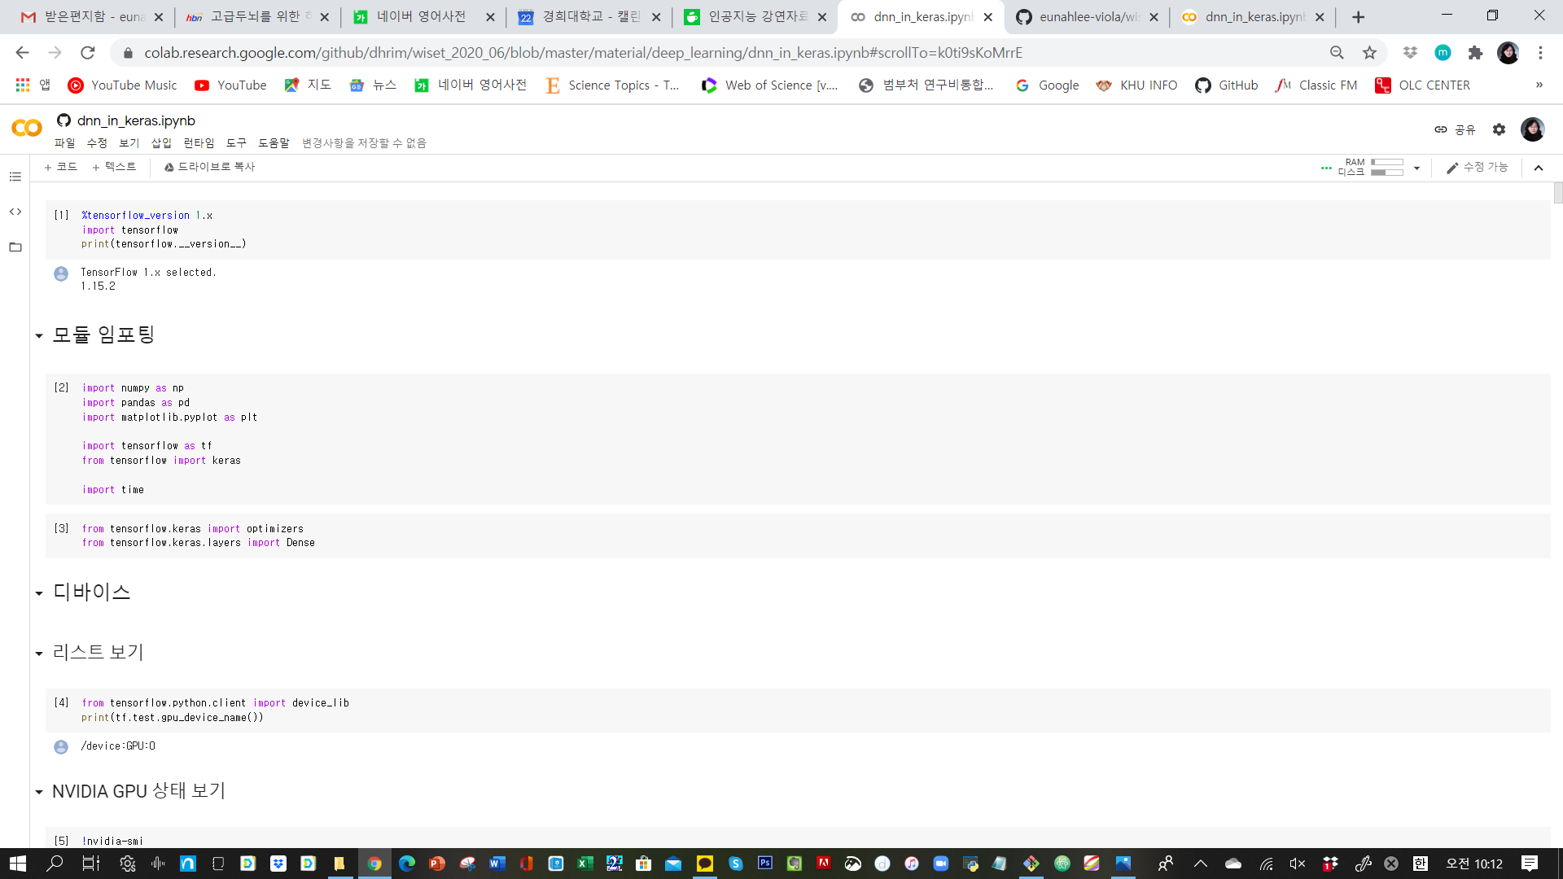
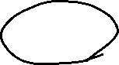
Tensor flow 는 Jupitor 노트북 맨 위에서 실행하고 넘어가야함
Runtime 다시 실행: 전체가 다시 리셋되는 상태
보통은 cell 단위로 실행

Slide 3
딥러닝 기술 용어들

Slide 4
Cost Function 종류
MSE(Mean Squared Error)
CE(Cross Entropy)
KL-Divergence
MLE(Maximum Likelihood Estimation)
Notes:
MSE: 나와야 할 값과 나온값 사이 차이에 대한 제곱
CE: 값이 정확하게 일지해야 하는지 여부
일반적으로 선택이 되어 있음

Slide 5
Optimizer 종류
오차에 대하여 w를 업데이트 시키는 알고리즘들.
GD(Gradient Descent)
Batch GD
Mini-Batch GD
SGD(Stochastic GD)
Momentum
AdaGrad
AdaDelta
Adam
RMSprop
Notes:
아무거나 써도 되는데, Adam 일반적으로 많이 씀

Slide 6

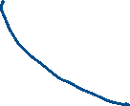


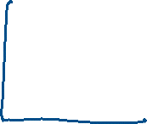
Overfitting 처리
Data가 부족해서 발생하는 현상
거의 발생은 하지만, data가 부족하면 일찍 발생
Overfitting처리: 알고리즘상으로 완화시킬 수 있는 기법
거의 필수적으로 사용됨

Slide 7
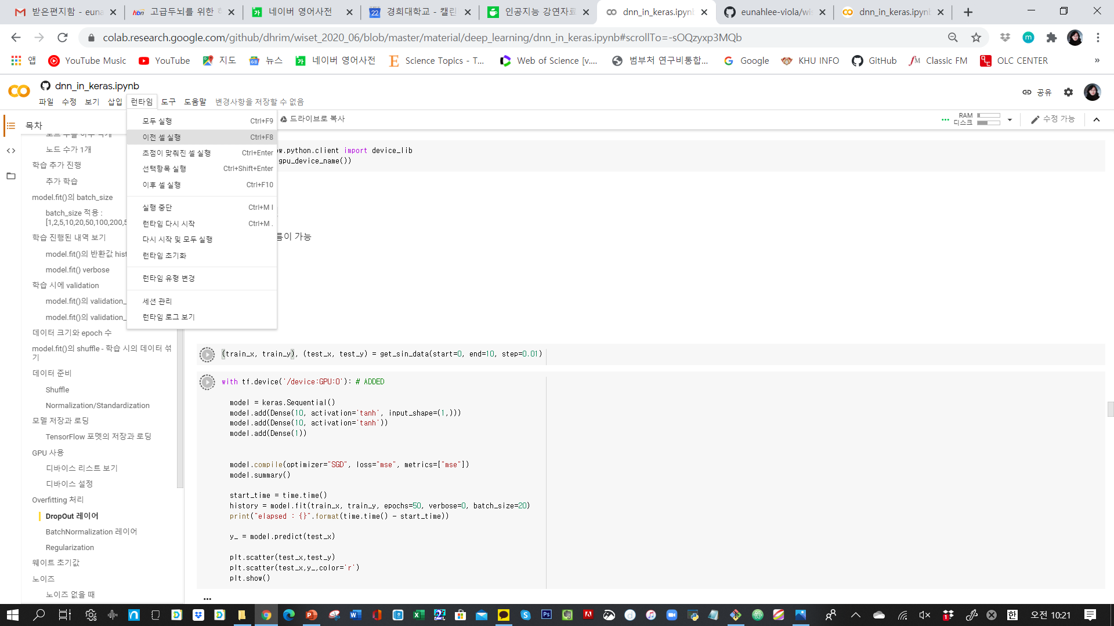
이전 cell 모두 실행시키는 메뉴

Slide 8
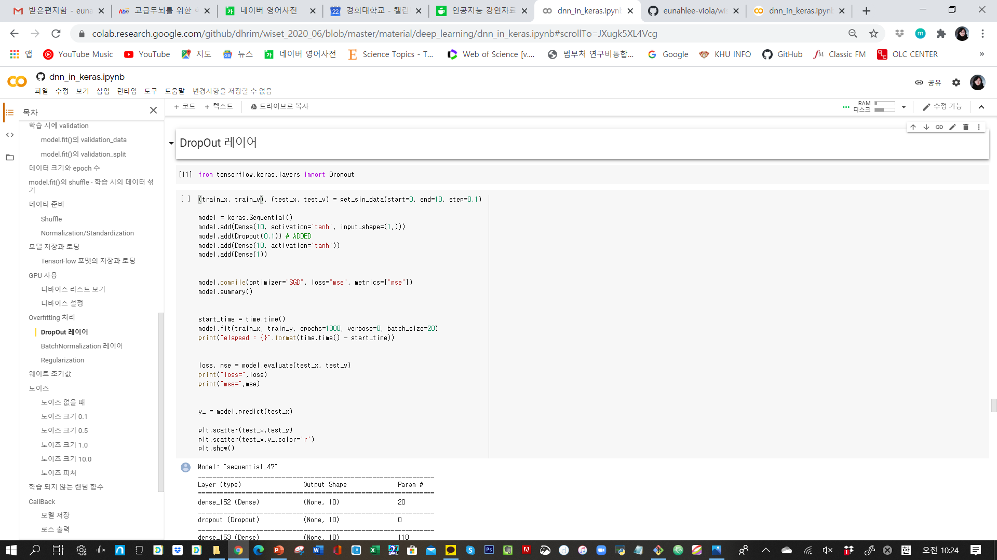
편협하게 만드는 data를 없애는 방법
Drop out
Batch normalization (가장 좋다)
Regularization
이러한 기법을 복합해서 쓰지는 않음

Slide 9
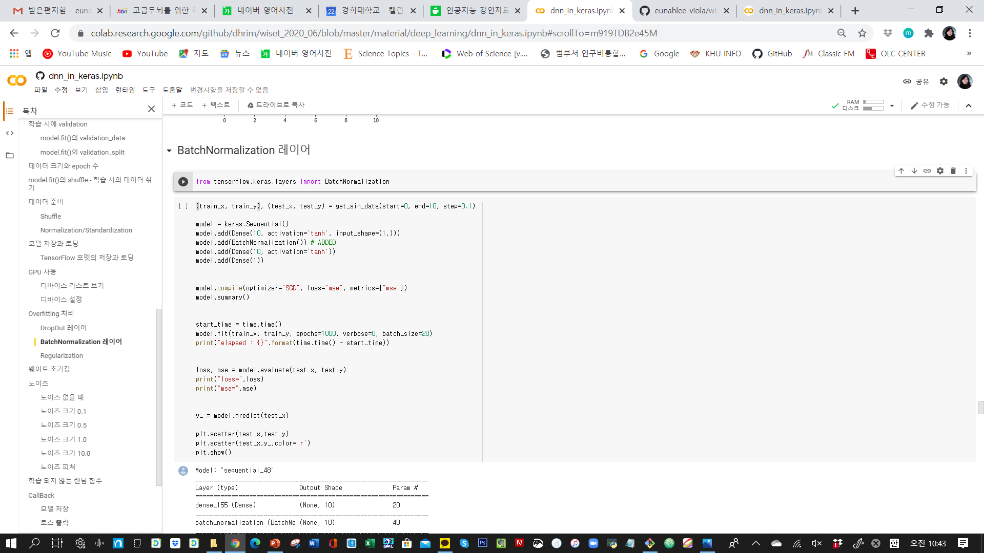
레이어 사이에 삽입해서 출력 값 숫자가 극단적으로 치우치는 것을 방지하는 레이어

Slide 10
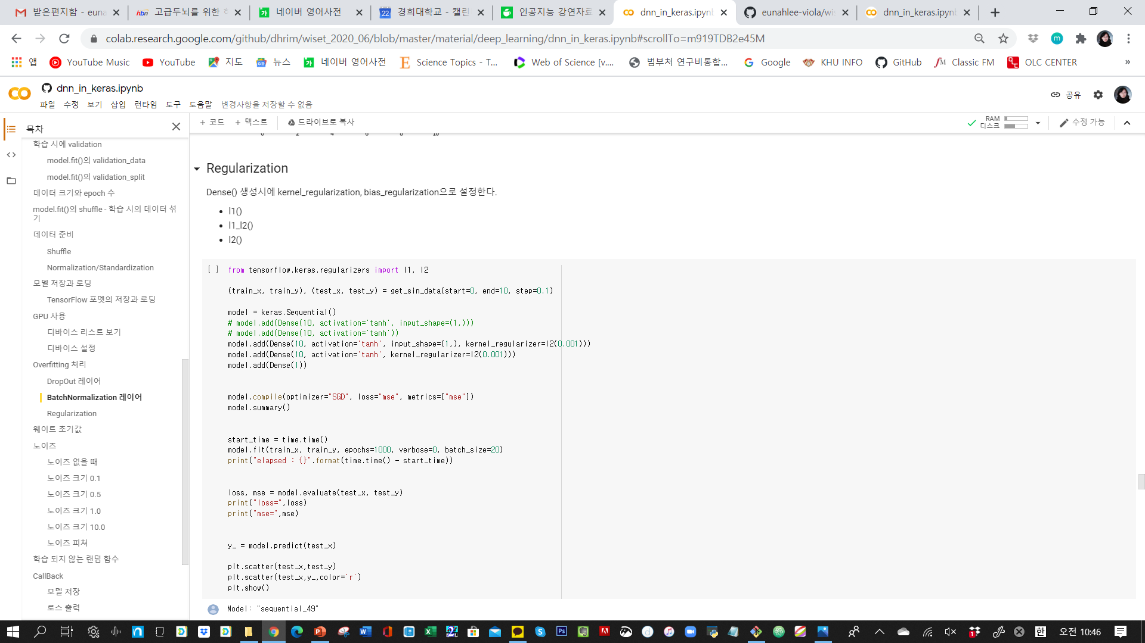
Weight 값을 조절
L1과 l2를 같이 사용…???
많이 사용되지는 않음

Slide 11
Overfitting 방지법 종류
Overfitting을 방지한 option들
DropOut
BN(Batch Normalization)
Regularization
Data Augmentation
Overfitting된 graph
오히려 성증이 떨어짐
https://en.wikipedia.org/wiki/Overfitting
Notes:
근본 원인: data가 적어서

Slide 12
활성화 함수 종류
sigmoid ( = logistics)
Tanh
ReLU
Leaky ReLU
Minor한 알고리즘 개선 중 하나
이 함수를 쓰면 학습이 더 잘됨
예전에는 sigmoid가 default 였음
https://stats.stackexchange.com/questions/115258/comprehensive-list-of-activation-functions-in-neural-networks-with-pros-cons

Slide 13
학습율
가중치가 변경되는 정도
https://www.quora.com/In-an-artificial-neural-network-algorithm-what-happens-if-my-learning-rate-is-wrong-too-high-or-too-low

Slide 14
SoftMax
이 합이 1.0이 되게 해서 사용하는 방법
activation function중의 하나.
최종 출력층에 사용되며, 여러개의 출력 노드의 합 중에 비중의 값으로 나타낸다.
확률 처럼 표현된다.
http://www.jianshu.com/p/cad5567aeb58

Slide 15
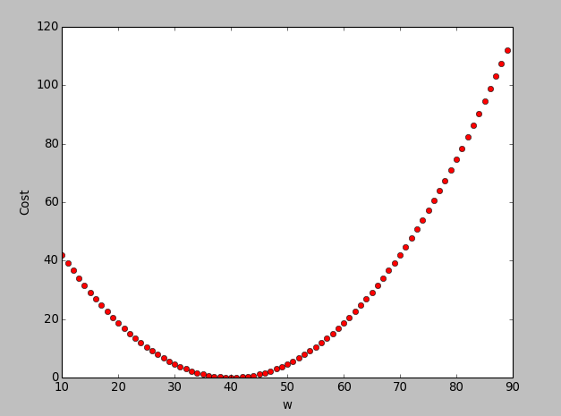
Gradient Descent
함수가 학습될 바를 정의한 비용함수의 값이 최소로 하기 위해 가중치를 업데이트 하기 위한 알고리즘
경사

Slide 16
BackPropagation
출력된 값과 원하는 값과의 차이를 가지고 그 전의 w 값들을 변경하는 알고리즘.
뒤에서부터 그 오차의 값이 전파된다는 이름.
실제 변경되는 값의 크기는 GD로 결정됨.

Slide 17
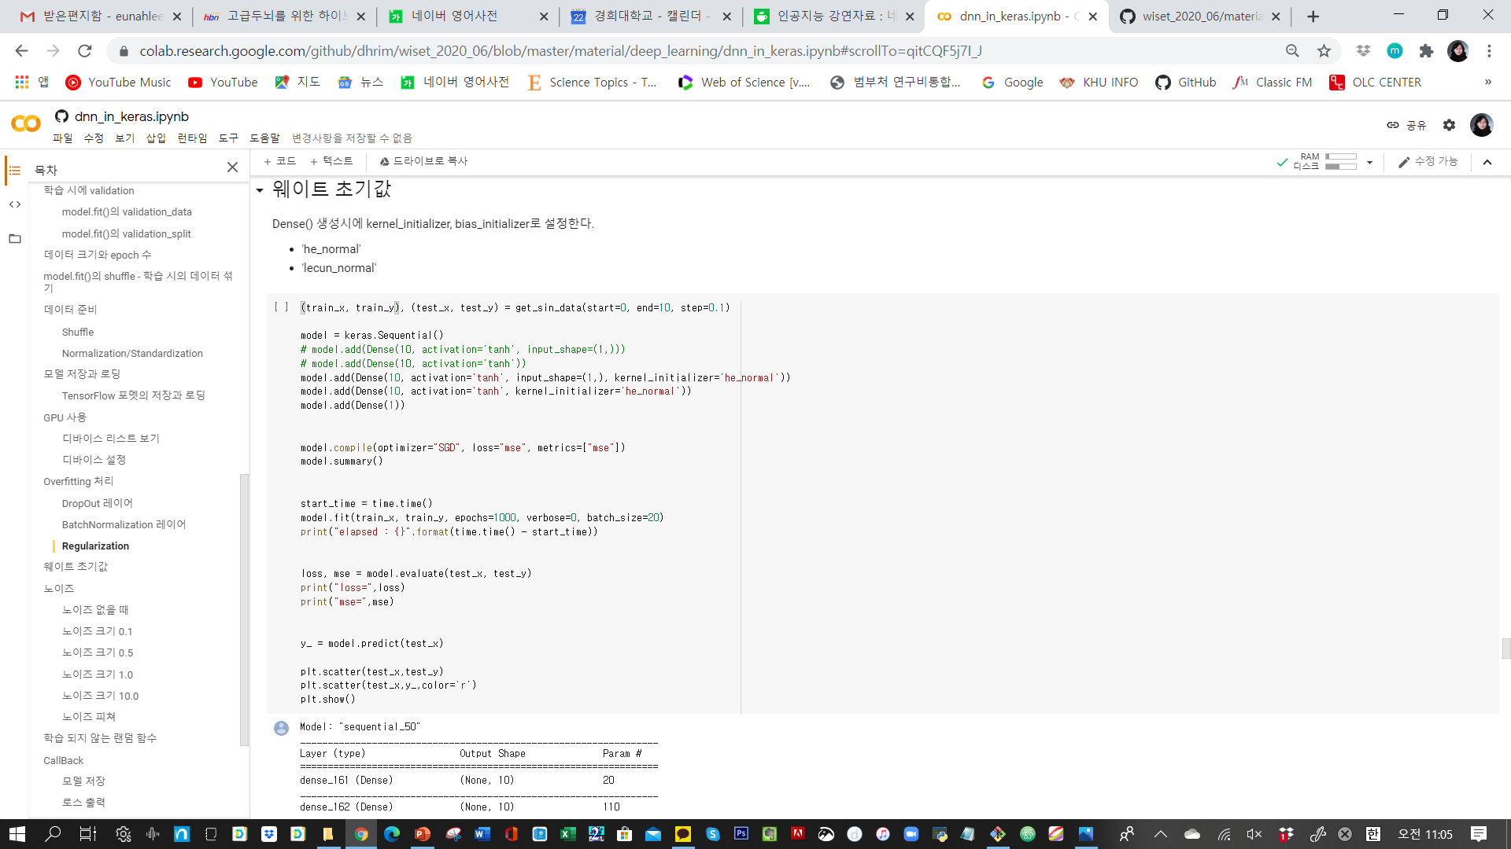
4대 딥러닝 개발자 중 1명 사람 이름
Default는 setting된 값 없이 시작
초기값을 설정해서 fitting을 도와주는?
방법임.
Kernel_initializer=‘he_normal’ 여기에 함수를 쓸 수도 있음

Slide 18
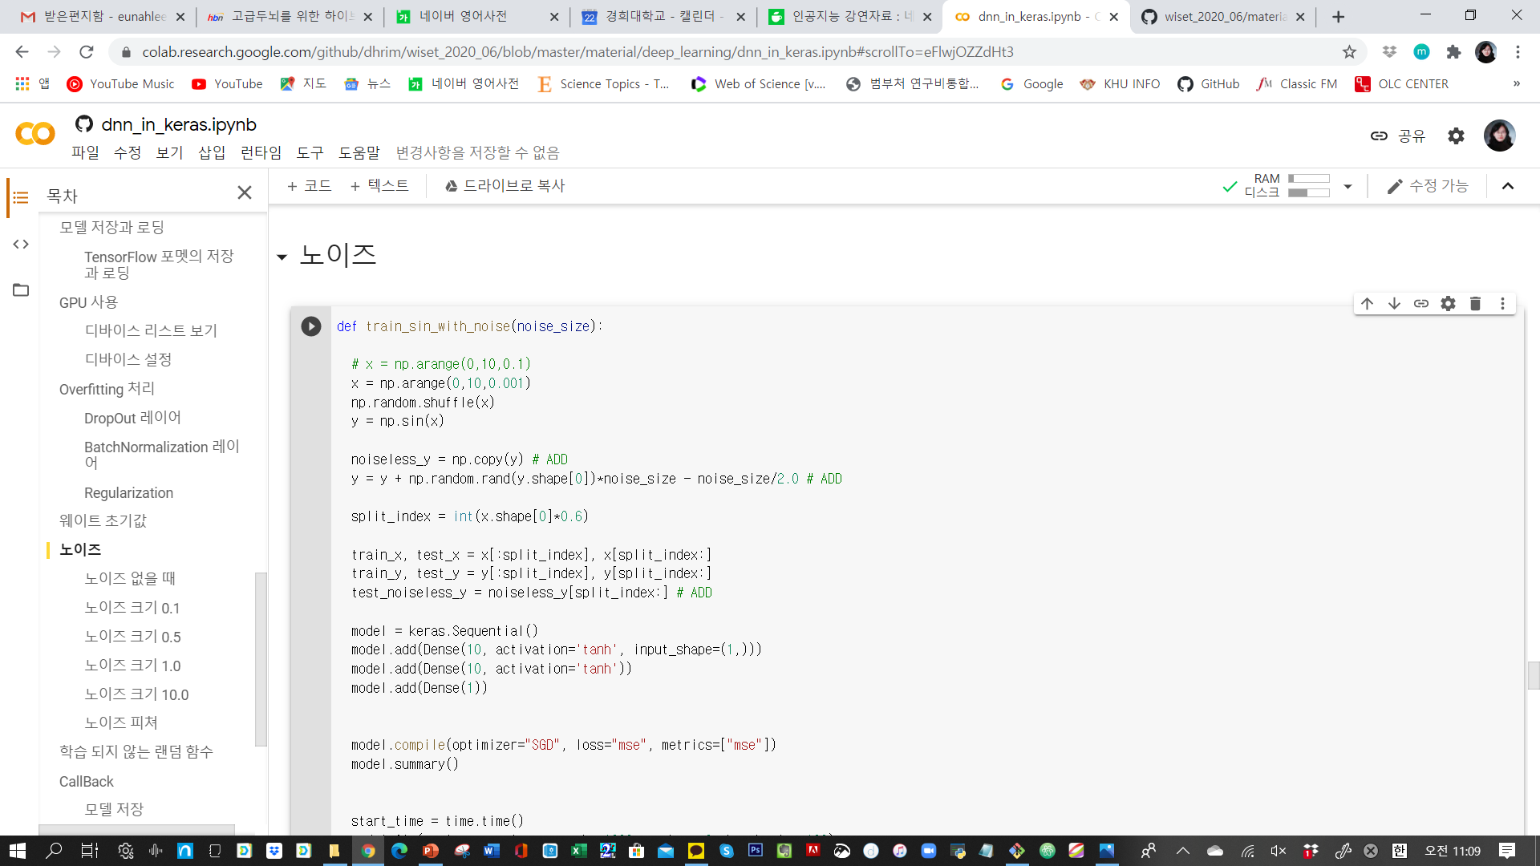
하단 전체가 함수 정의 부분!

Slide 19
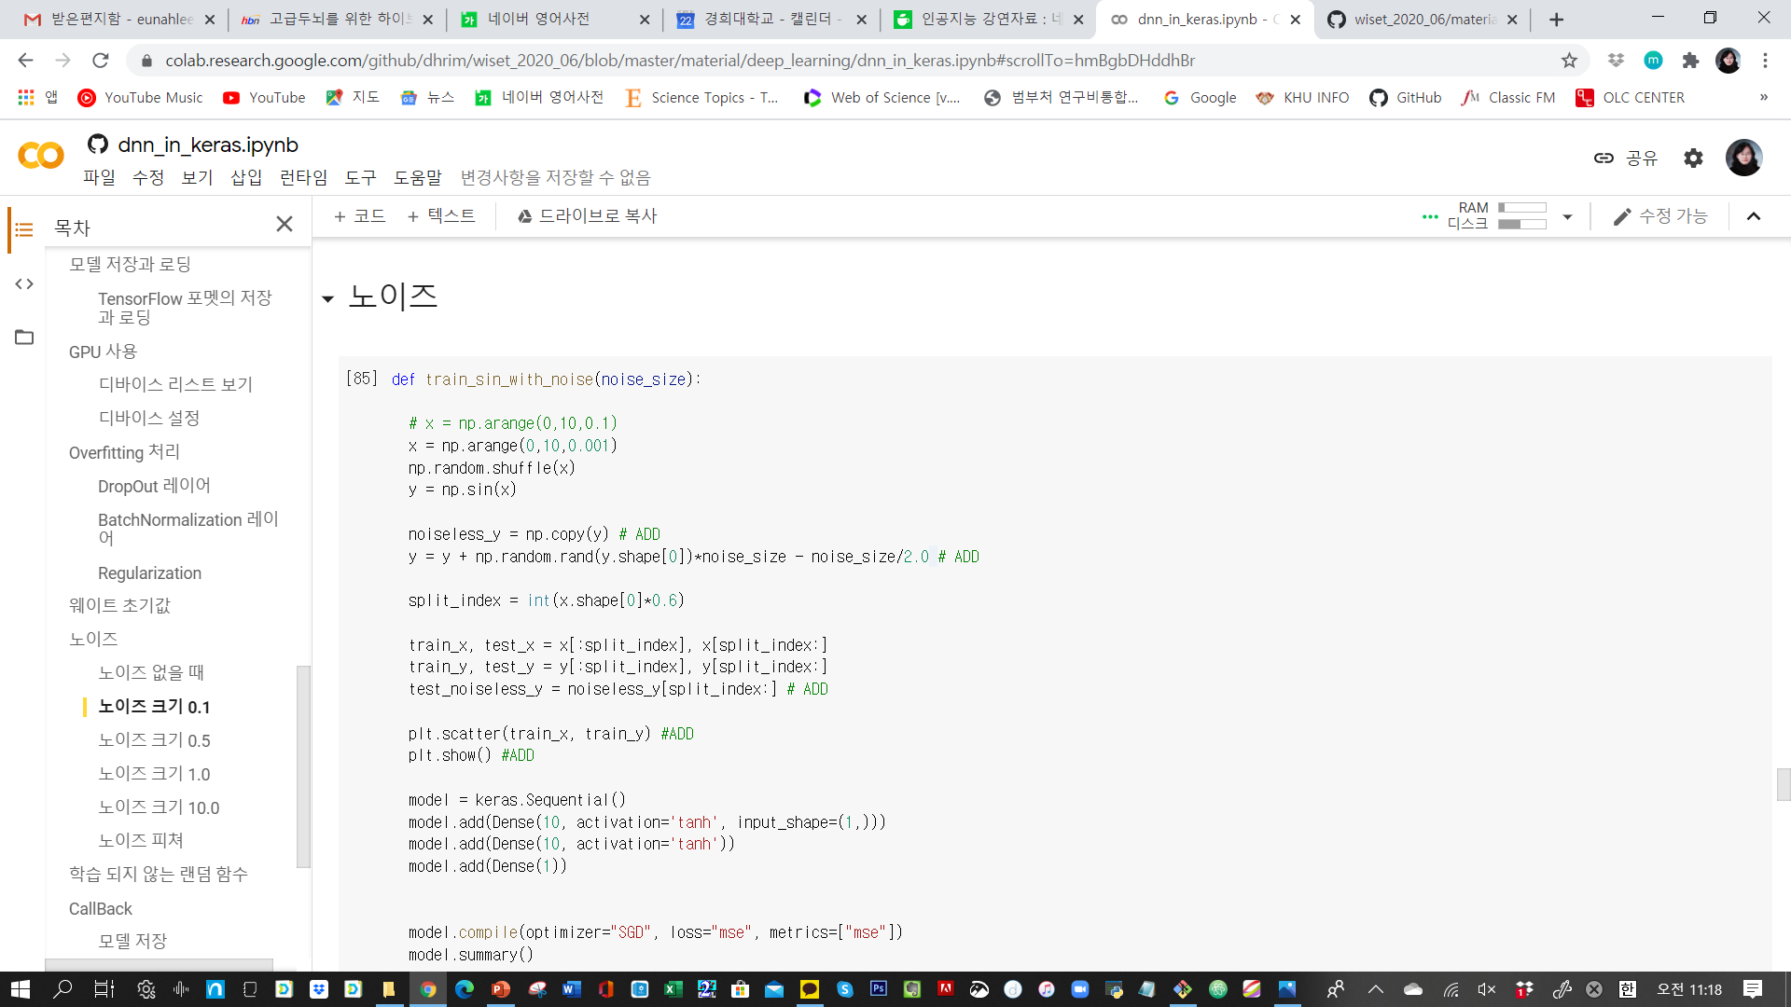
추가한 코드 1행: 값을 뿌려주고
2행: 그래프 그려주고 나서 초기화

Slide 20




Denoise 원리
Latent space의 점을 다시 찾아내서 정확한 지점을 찾는 방식으로 진행
: 노이즈 생기기 전의 값을 찾아내는
Latent
space

Slide 21
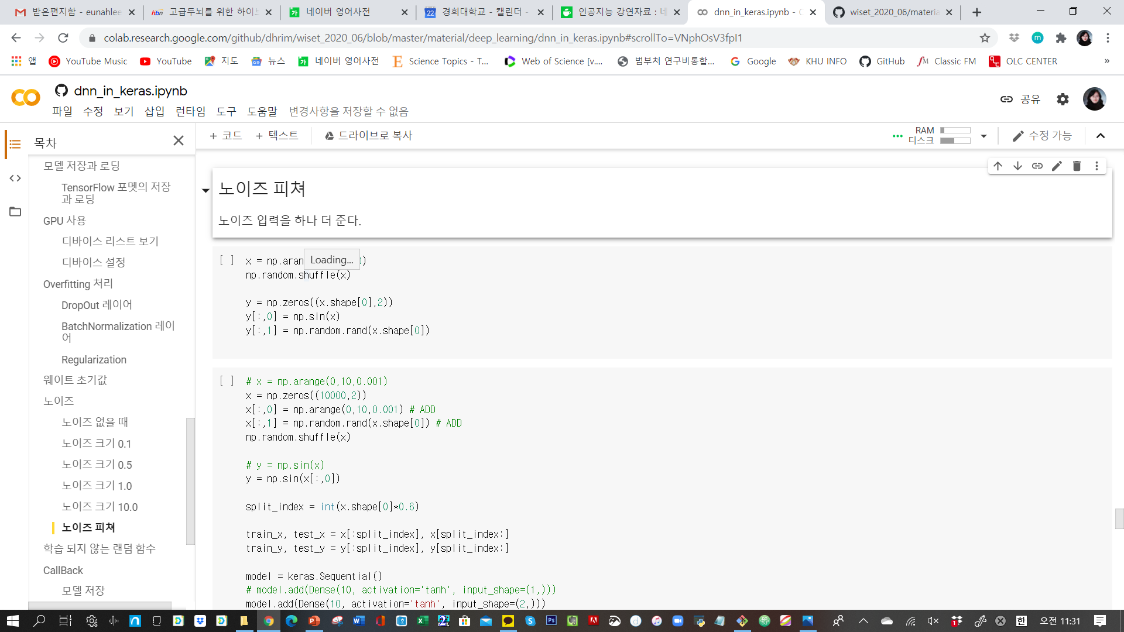
지금까지는 입력값에 노이즈를 섞었음
지금부터는 입력값을 두가지로

Slide 22
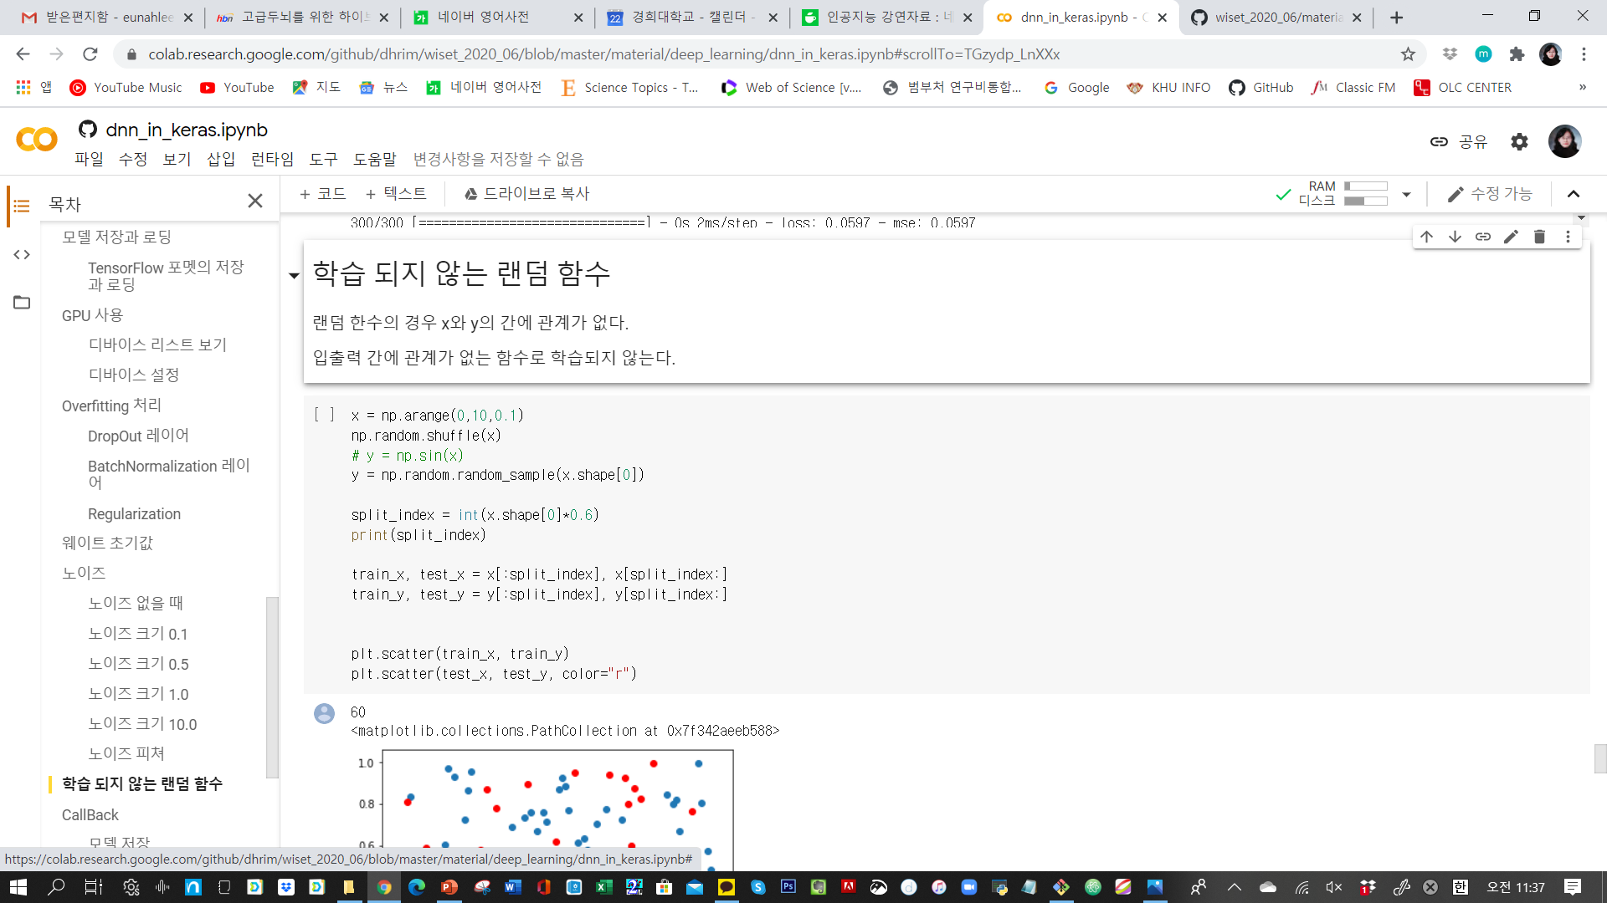
학습 안됨
패턴이 없으면 학습이 안됨
실제 데이터로 학습이 안되면 data 점검 필요 : 정말 중요한 값이 들어와 있는지

Slide 23
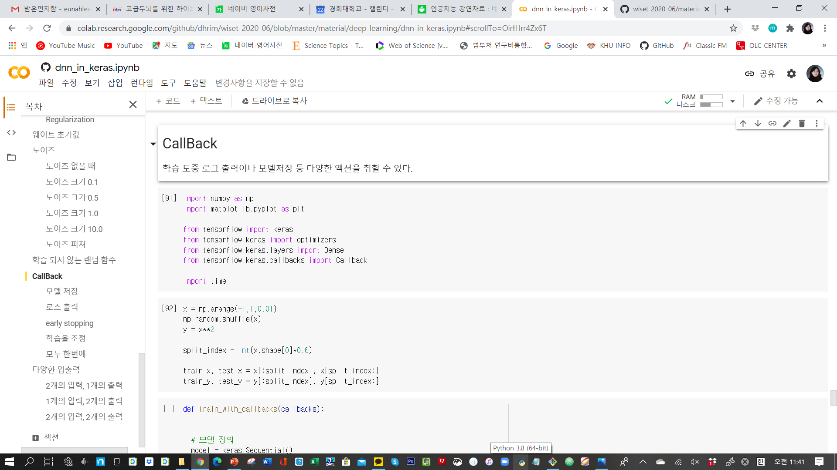
5가지

Slide 24
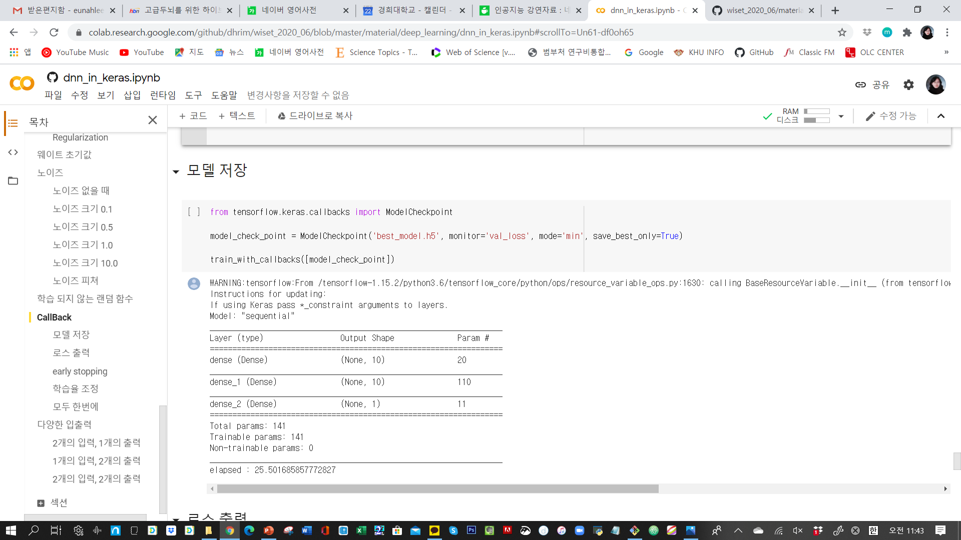
Overfitting 발생하는 지점 확인

Slide 25
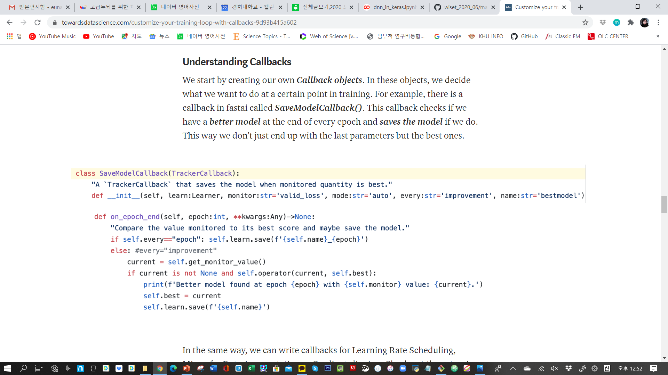
Googling!
Notes:
https://towardsdatascience.com/customize-your-training-loop-with-callbacks-9d93b415a602

Slide 26
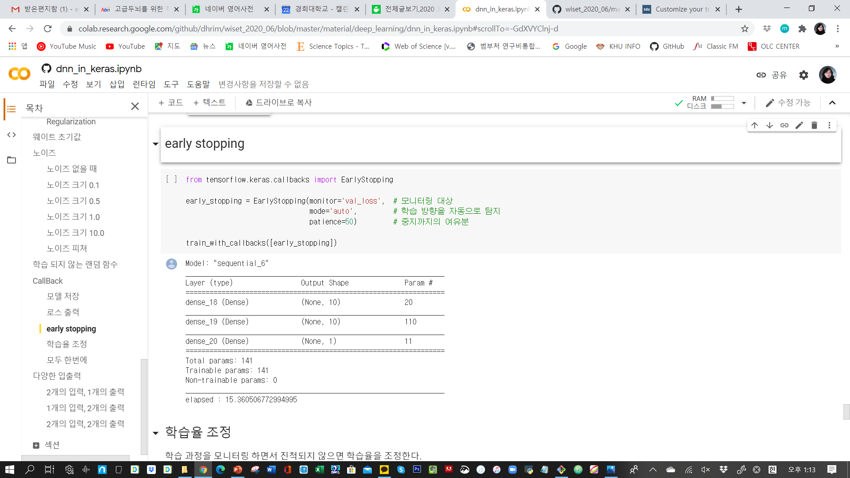

Slide 27
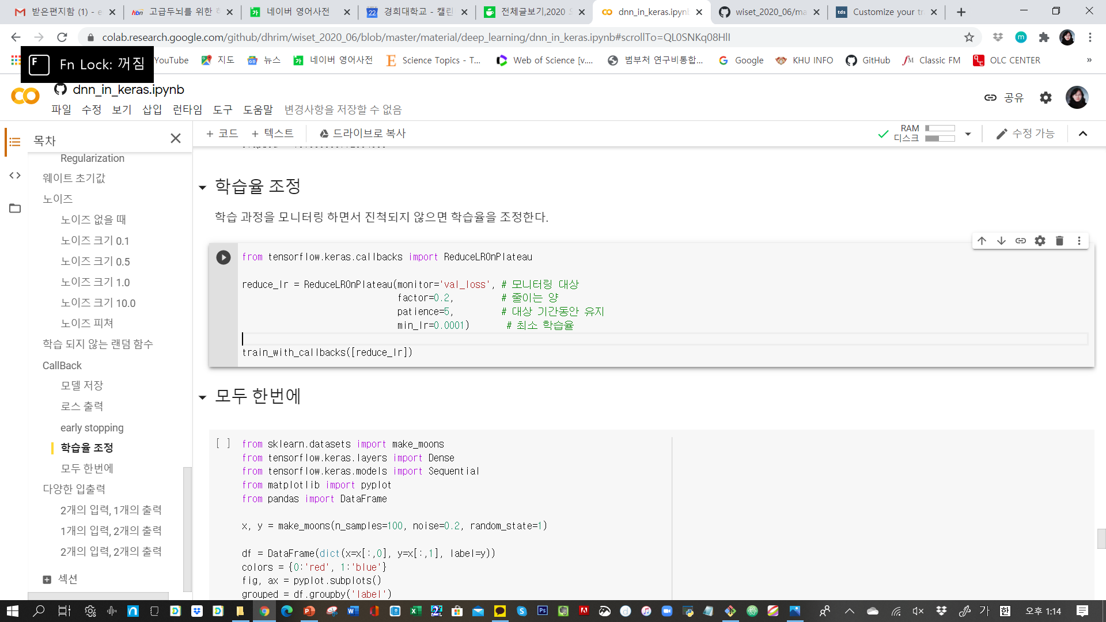
보통 학습율을 0.001로 시작

Slide 28
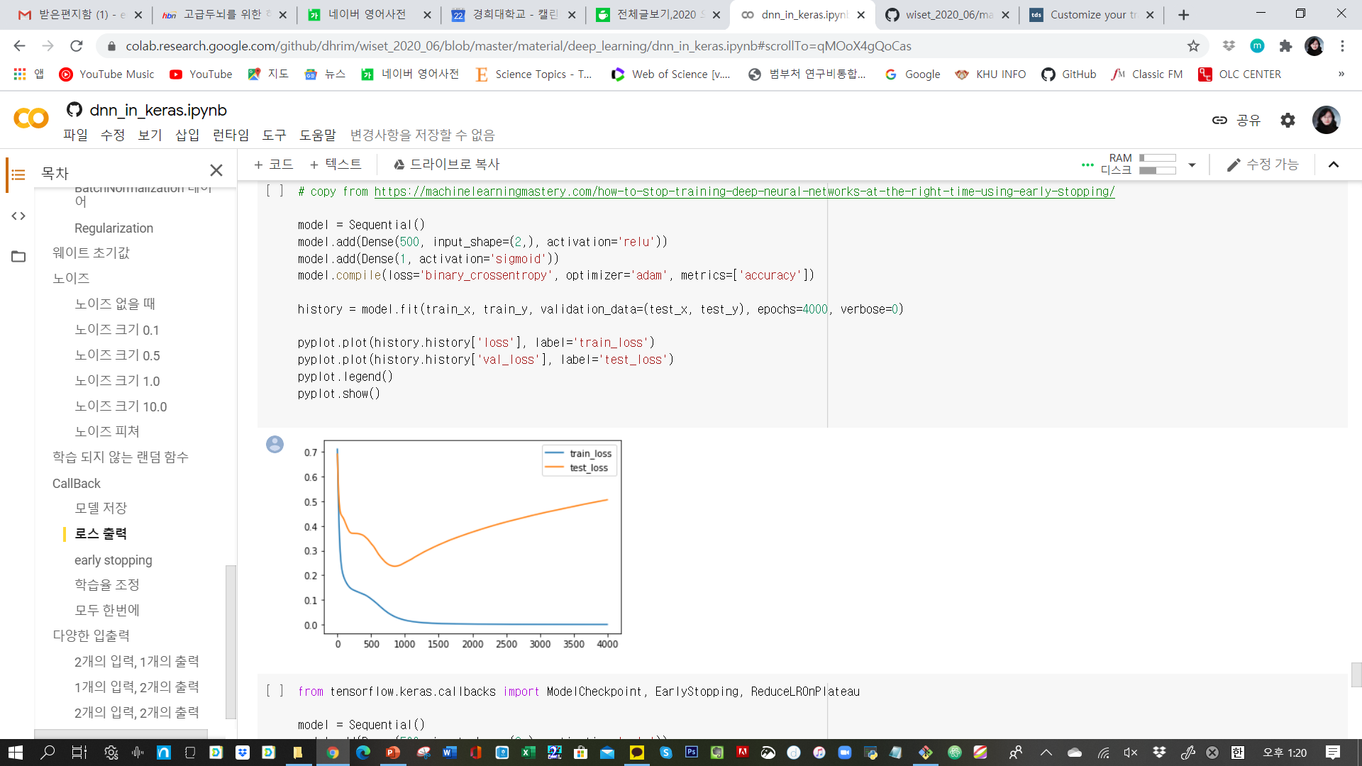

Slide 29
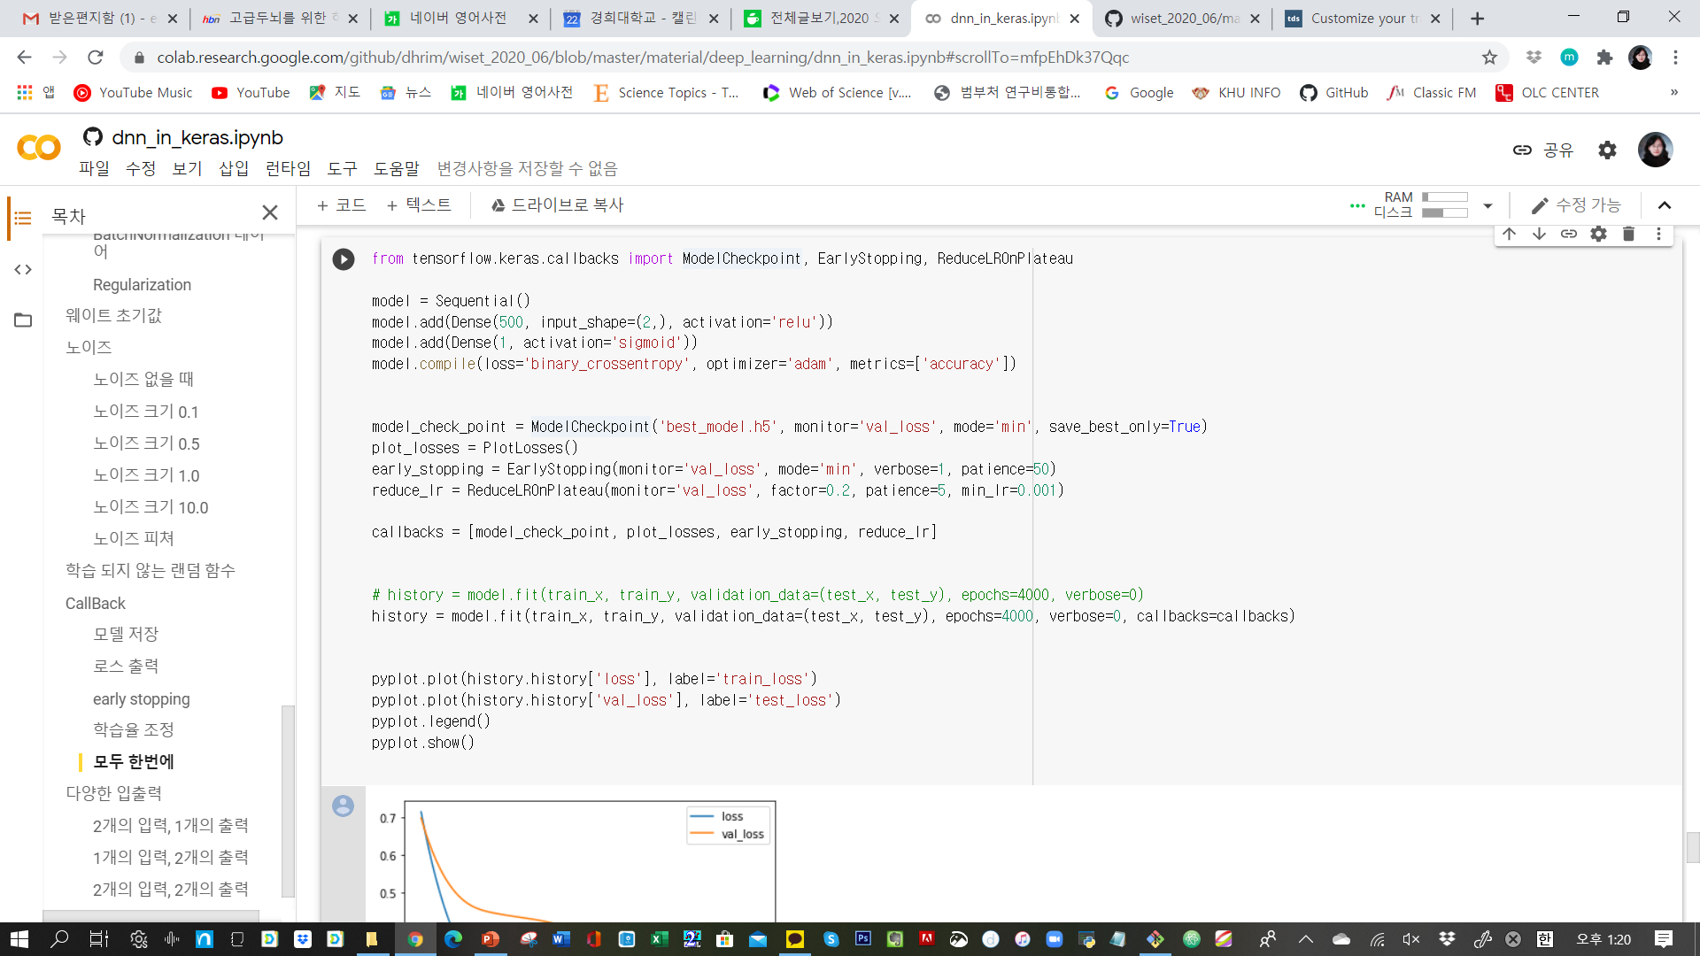
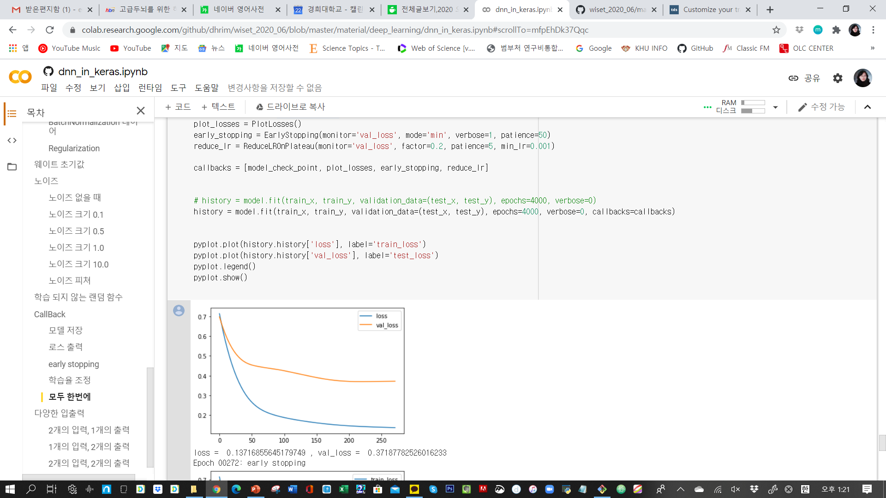
앞페이지 코드와의 차이점:
Overfitting 생기기 전에 중단 되도록
→ 그래프 모양이 달라짐

Slide 30
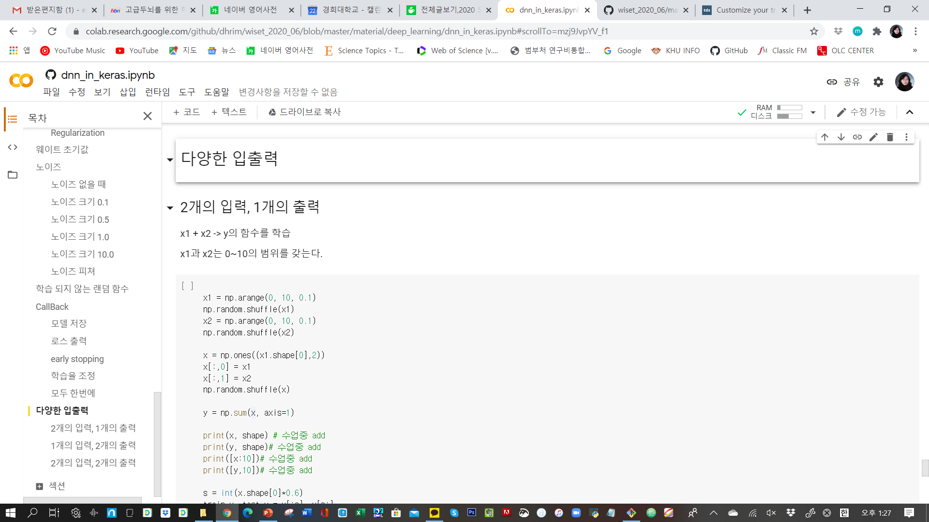

Slide 31
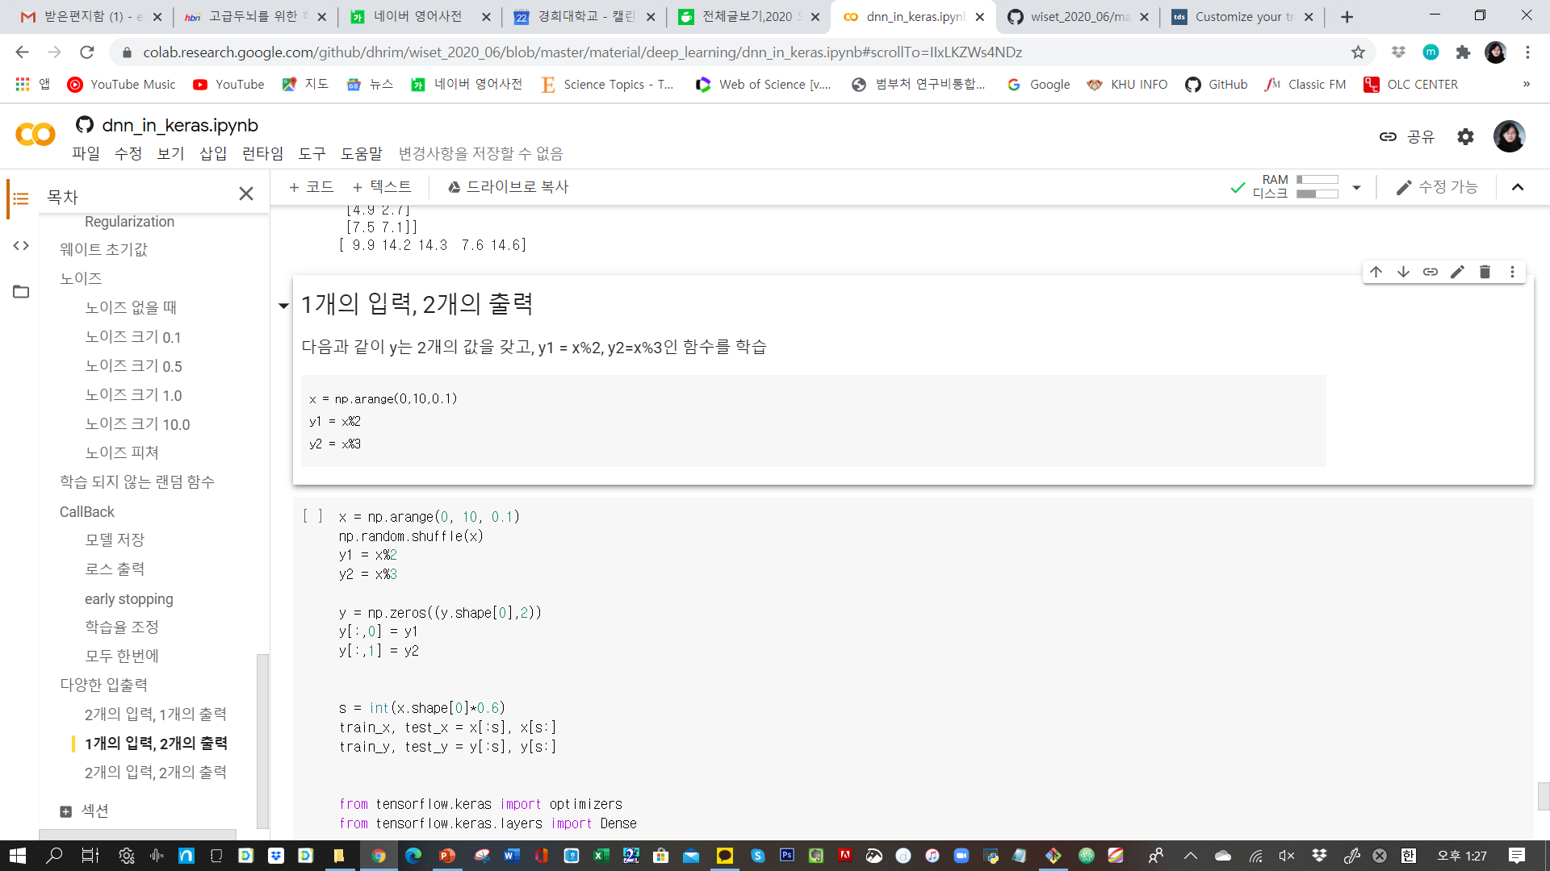
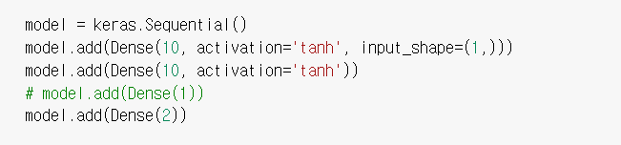
차이 있는 부분:

Slide 32
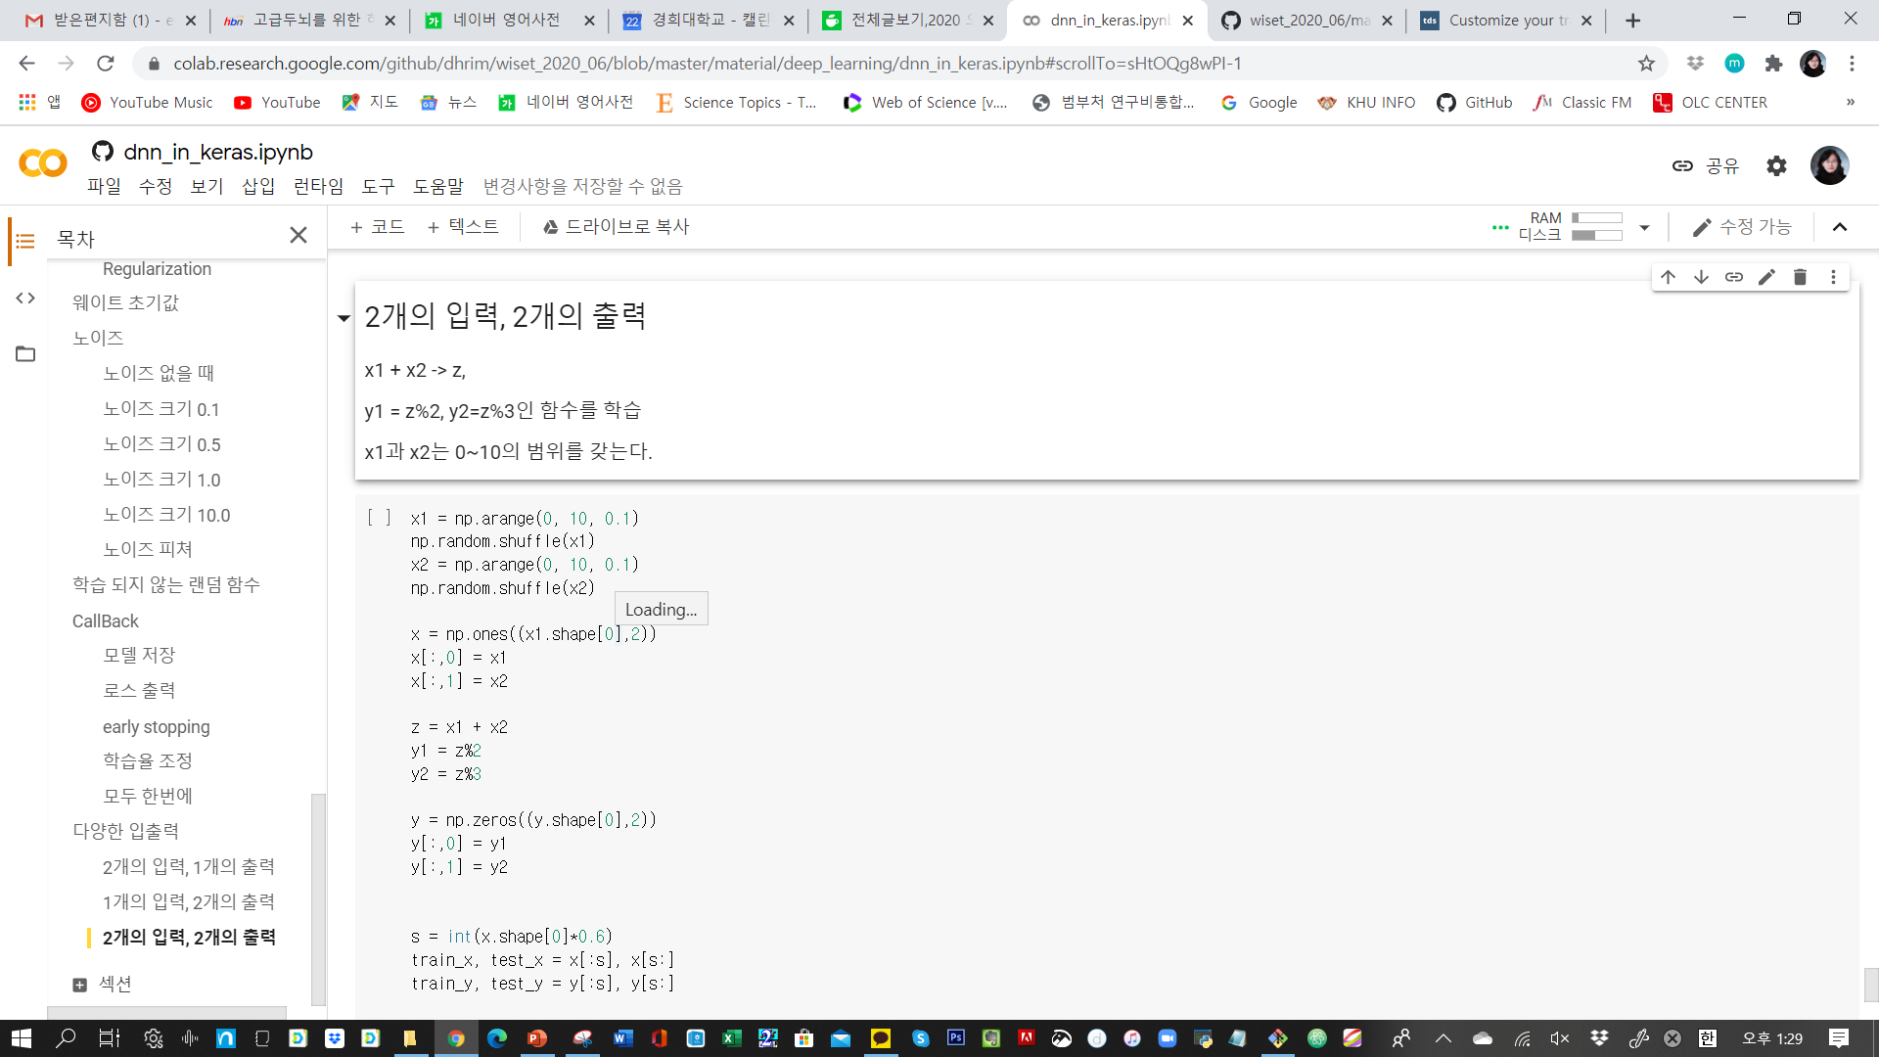

Slide 33
DNN as a cliassifier

Slide 34
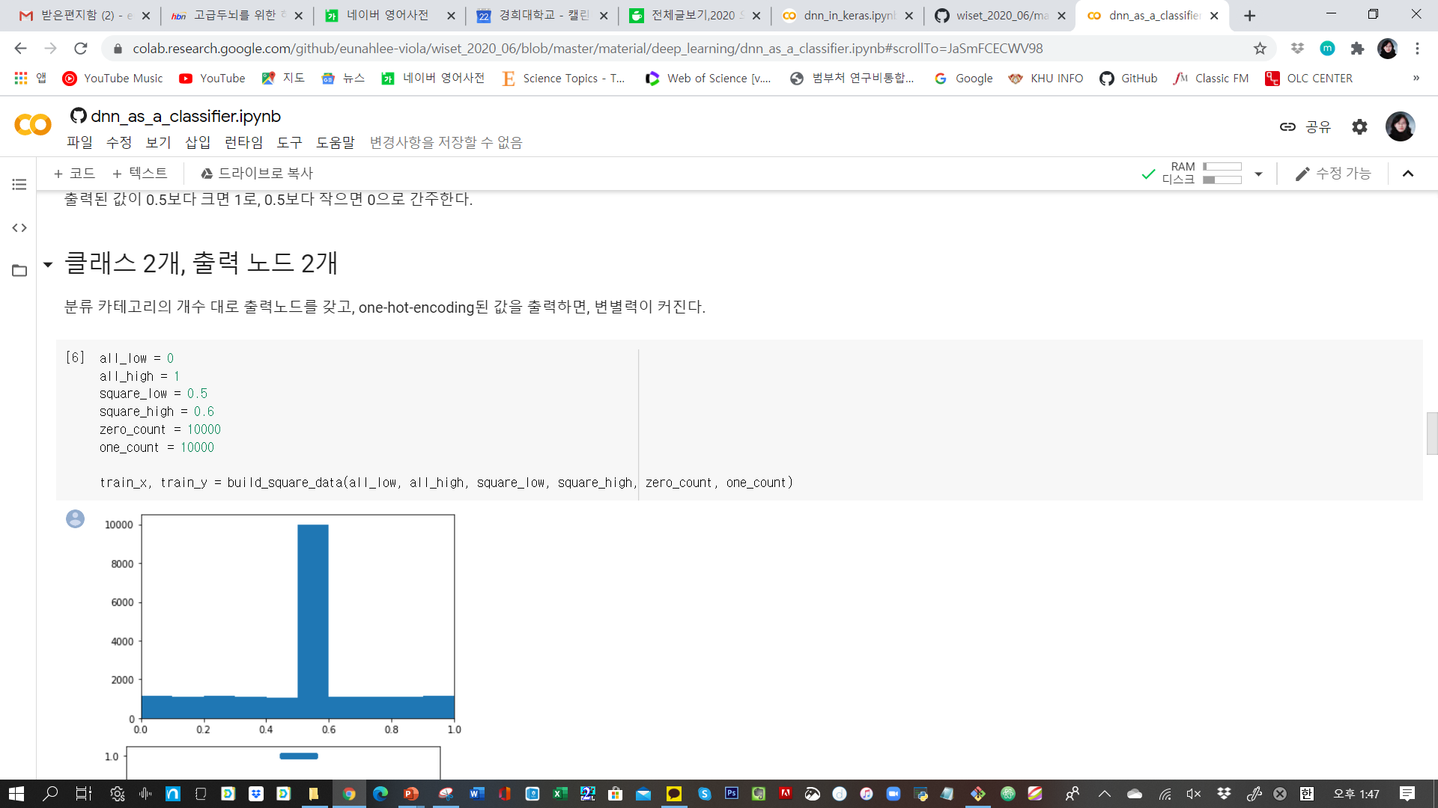
C1=0
C2=1

Slide 35
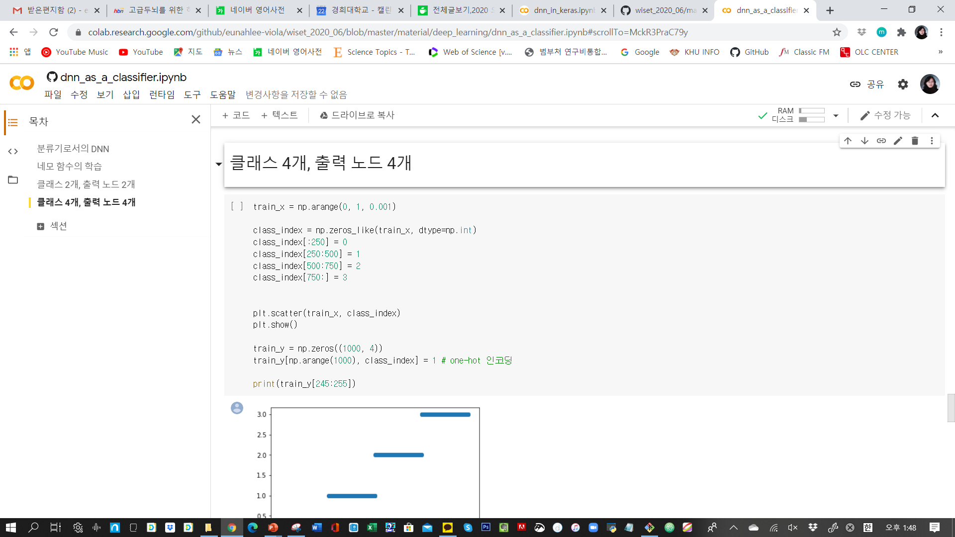
C1=1
C2=2
C3=3
C4=4
클래스 간 오판되는 경우가 생김
이런 경우는 클래스 숫자만큼 노드를 만들어처리
각 클래스 에서 하나의 정답만 생성 (노드 당 1은 하나만 할당 나머지는 0)
하나만 정답으로 할당!

Slide 36
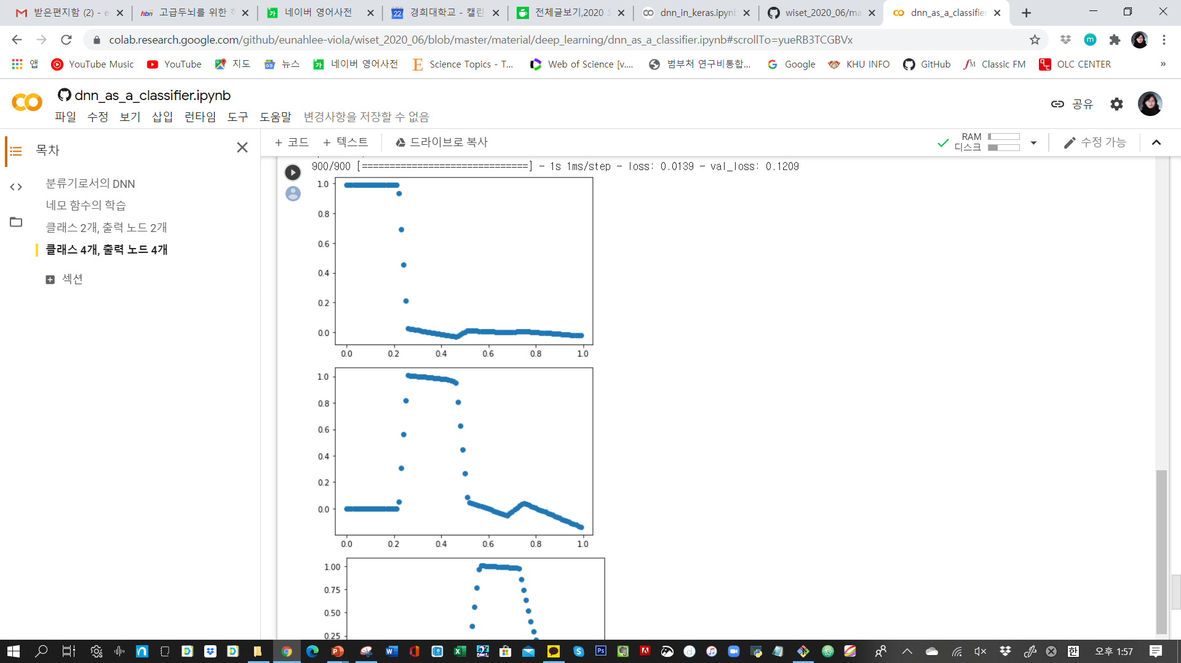
결과적으로 0.5 이상의 값을 갖는 것에 대해서만 참으로 채택하도록 하여 정확성을 높일 수 있음

Slide 37
영상 데이터

Slide 38
영상과 픽셀
영상은 픽셀로 구성됨
https://bwessay.tistory.com/90

Slide 39
픽셀의 값
회색 영상의 경우 1개의 픽셀은 밝기의 값 1개로 나타냄.
https://thebook.io/006796/ch01/02/01_01/

Slide 40
픽셀의 값
회색 영상의 경우 1개의 픽셀은 밝기의 값 1개로 나타냄.
https://docs.gimp.org/2.10/ko/gimp-images-in.html

Slide 41
픽셀의 값
칼라 영상의 경우 1개의 픽셀은 3개의 색깔 Red, Green, Blue을 표시한 3개의 값으로 나타냄.
https://docs.gimp.org/2.10/ko/gimp-images-in.html

Slide 42
영상 데이터
가로 세로로 배열된 픽셀의 값을 숫자로 표시한 데이터
단지 숫자들이다.
모니터에서는 픽셀의 값에 따라 밝기 혹은 색깔로 표시하여 보여준다.
https://www.howtogeek.com/130826/how-to-fix-a-stuck-pixel-on-an-lcd-monitor/

Slide 43
영상 파일 포멧
bitmap은 pixel 값 그대로 저장
gif, jpeg, png 등은 압축하여 저장한 것.

Slide 44
MNIST 분류 문제
784개 입력
10개 카테고리, 10개 출력
Notes:
입력 노드: 784개
입력 feature의 개수가 많음
Category가 10개

Slide 45
DNN MNIST 시뮬레이션
https://youtu.be/3JQ3hYko51Y?t=48

Slide 46
CIFAR10 분류

Slide 47
CIFAR10 데이터
10개 대상 컬러 영상
가로 32개, 세로 32개

Slide 48
MNIST 분류 문제
1024개(=32*32) 입력
10개 카테고리, 10개 출력
1024

Slide 49
Iris 문제

Slide 50
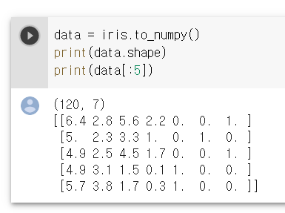
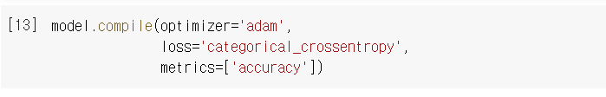
feature
출력
0, 1로 나누어 출력하고 출력의 분포 (하나만 1로 지정하는 방식)

Slide 51
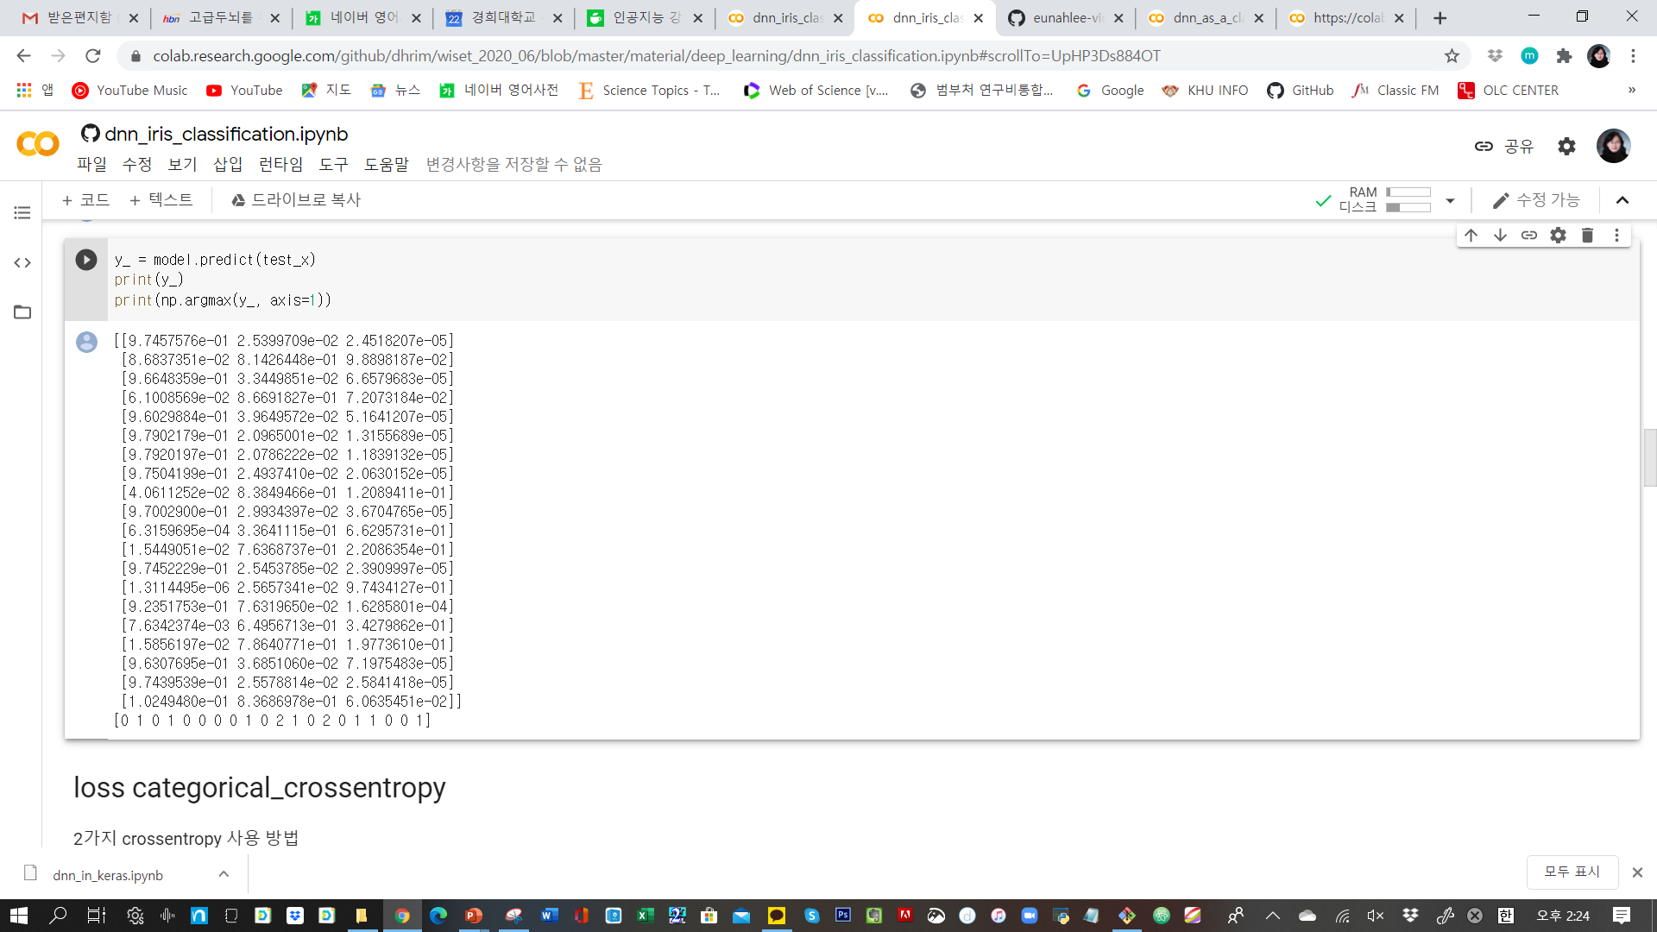
출력값을 0 or 1로 분류하여 얻은 값들

Slide 52
영상과 픽셀

Slide 53
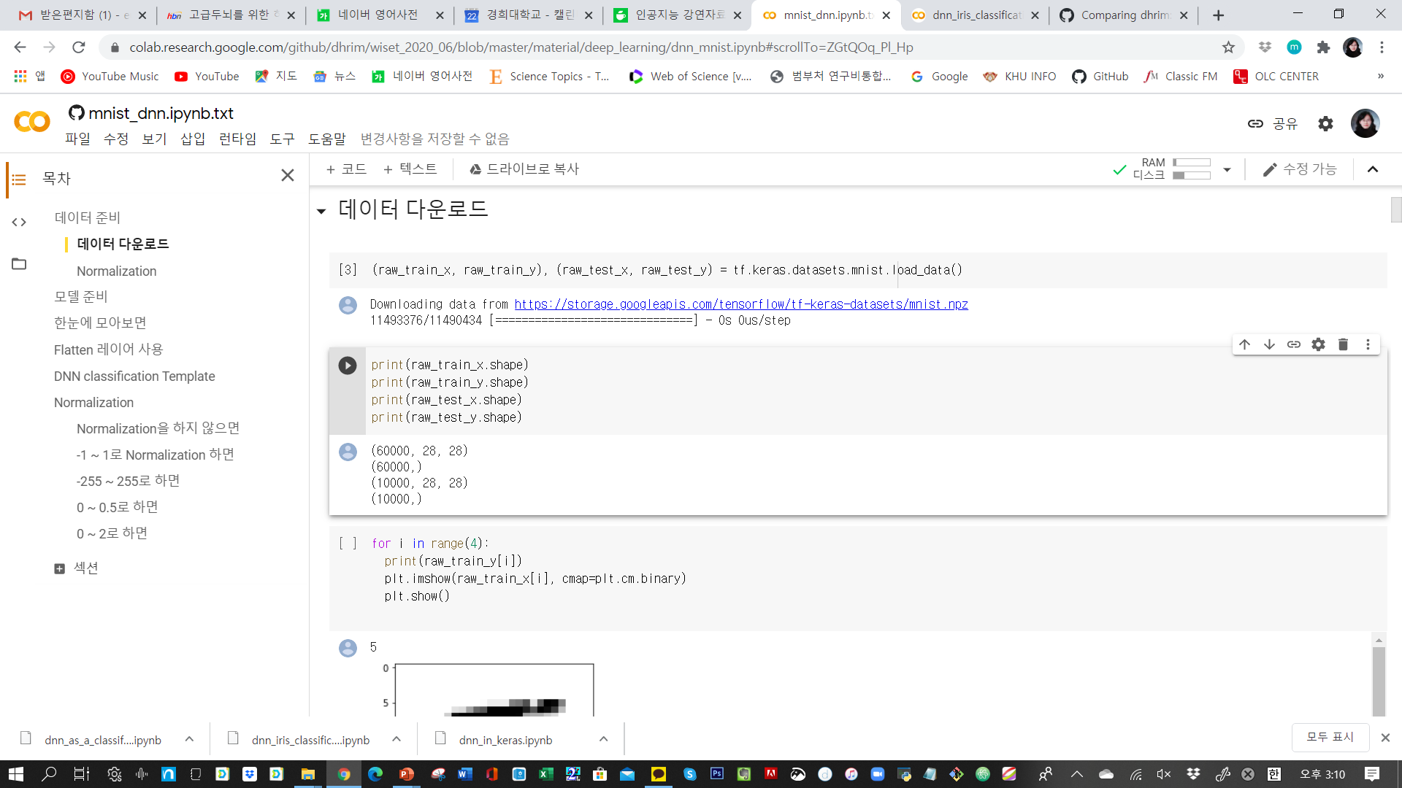


Slide 54
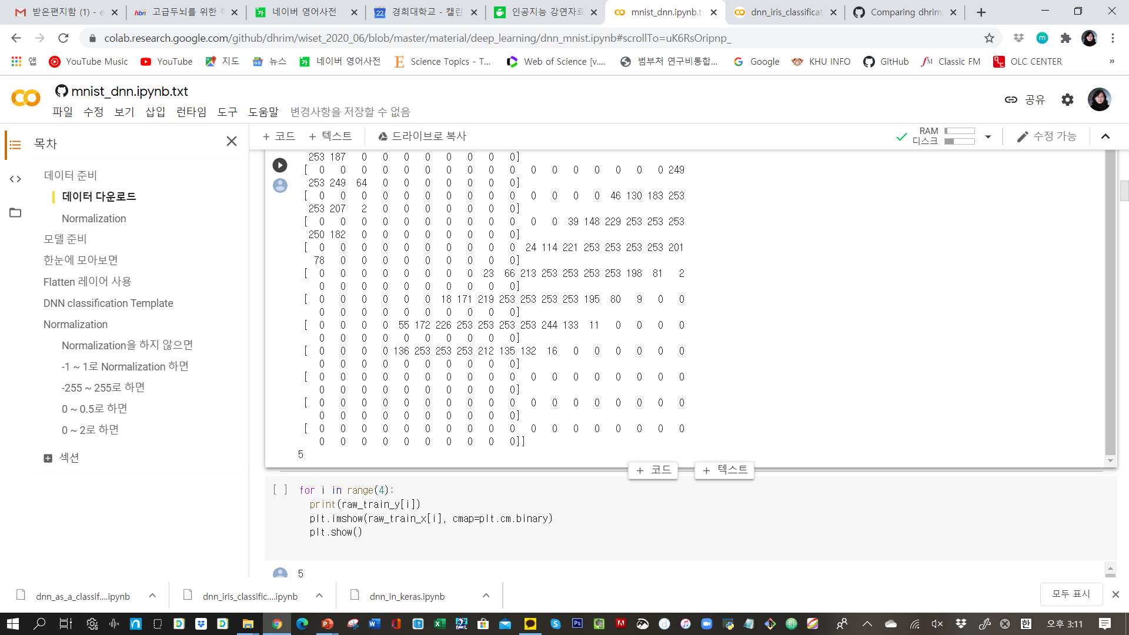

Category index

Slide 55
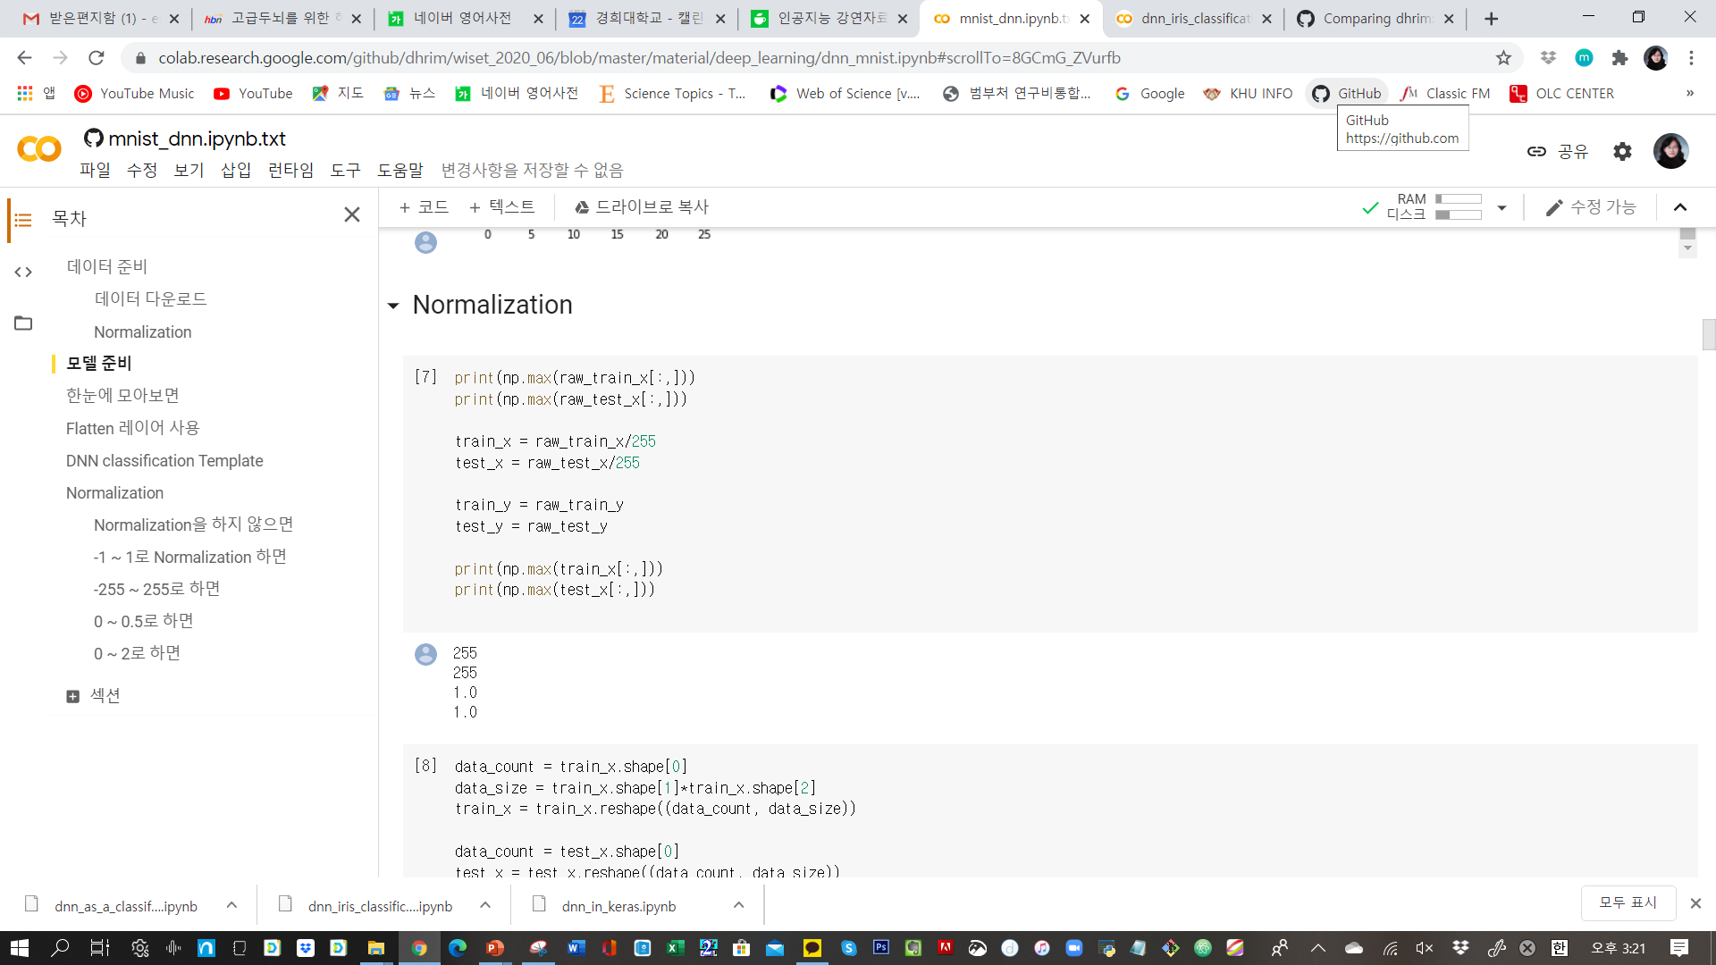
Notes:
0-255사이의 값을 가지고 있음. 이 data로 적용해서 결과는 얻어지지만, 0~1 사이 값으로 변형시켜놓고 running하면 빨라짐
이러한 과정에 normalization

Slide 56
MNIST 분류 문제
784개 입력
10개 카테고리, 10개 출력

Slide 57
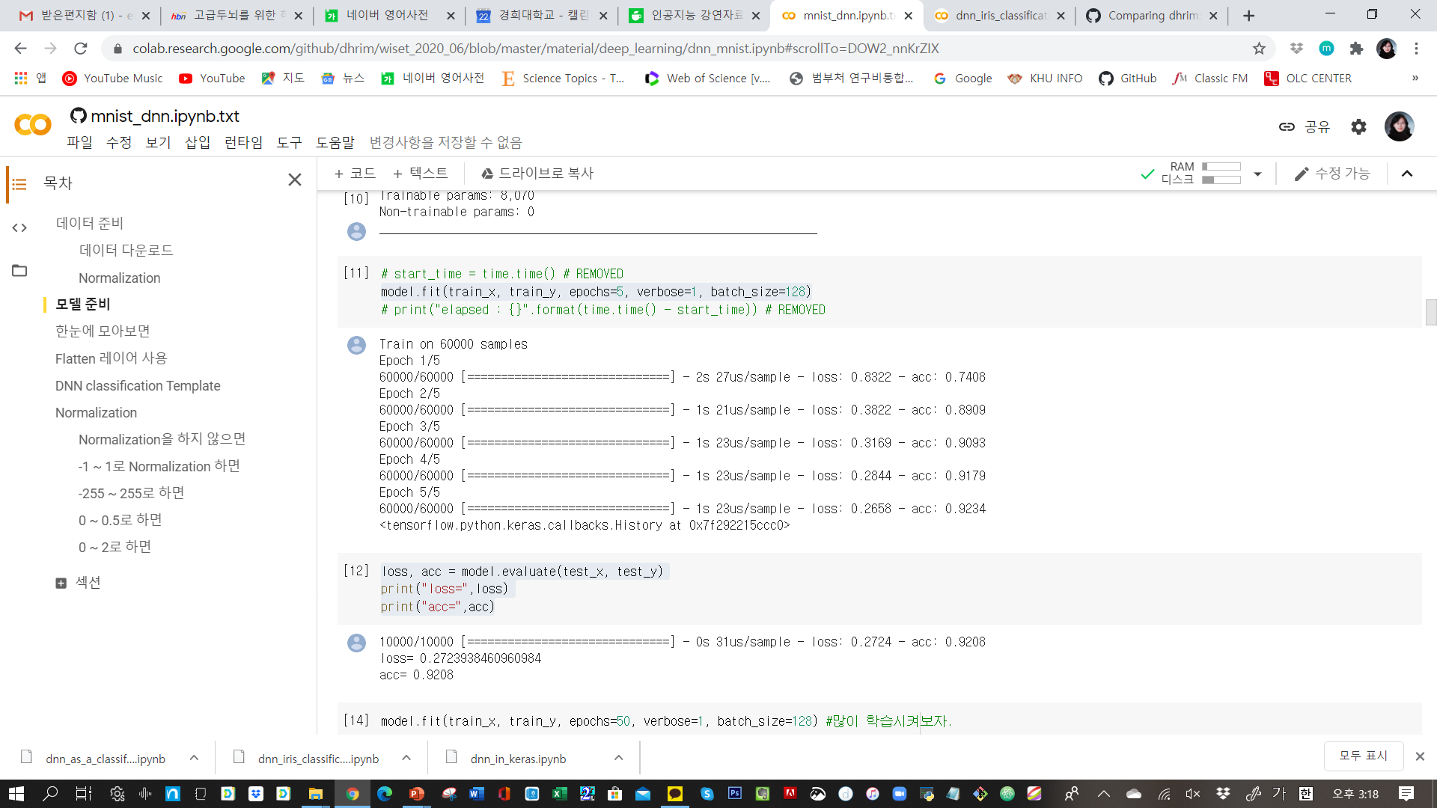
5번 학습 시 accuracy

Slide 58
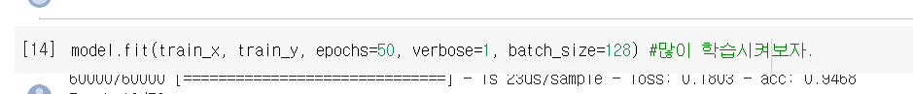
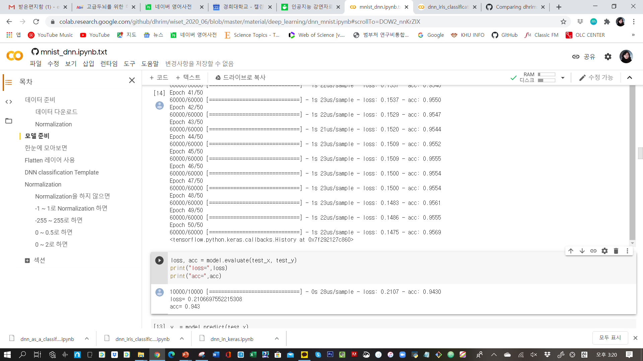


50번 학습시 accuracy (5번에 비해 증가함)

Slide 59
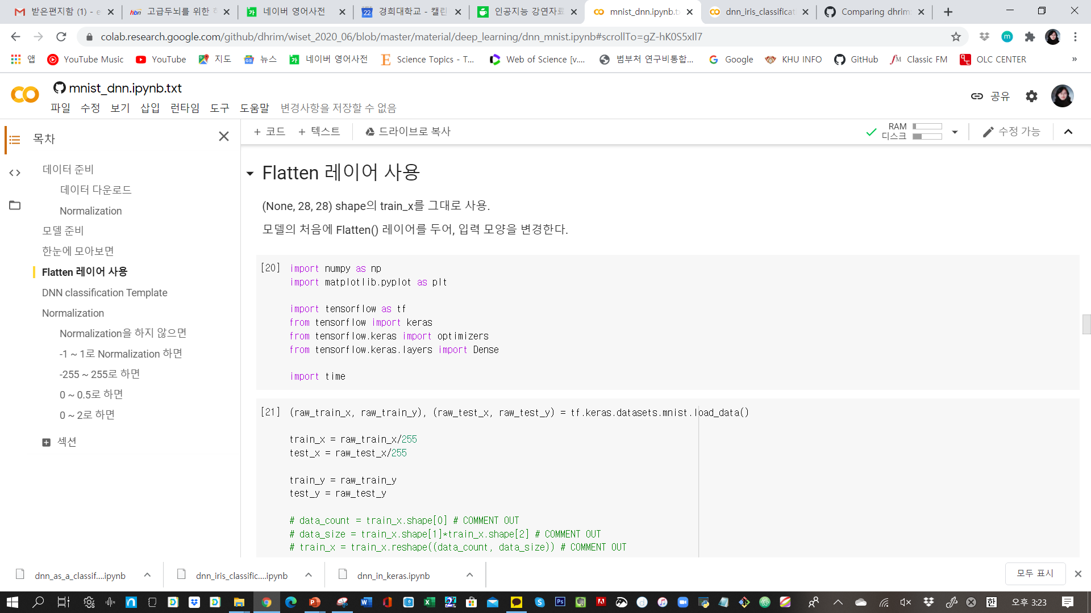
Notes:
왜? 어떻게 하는지 모르겠음! ㅠ.ㅠ

Slide 60
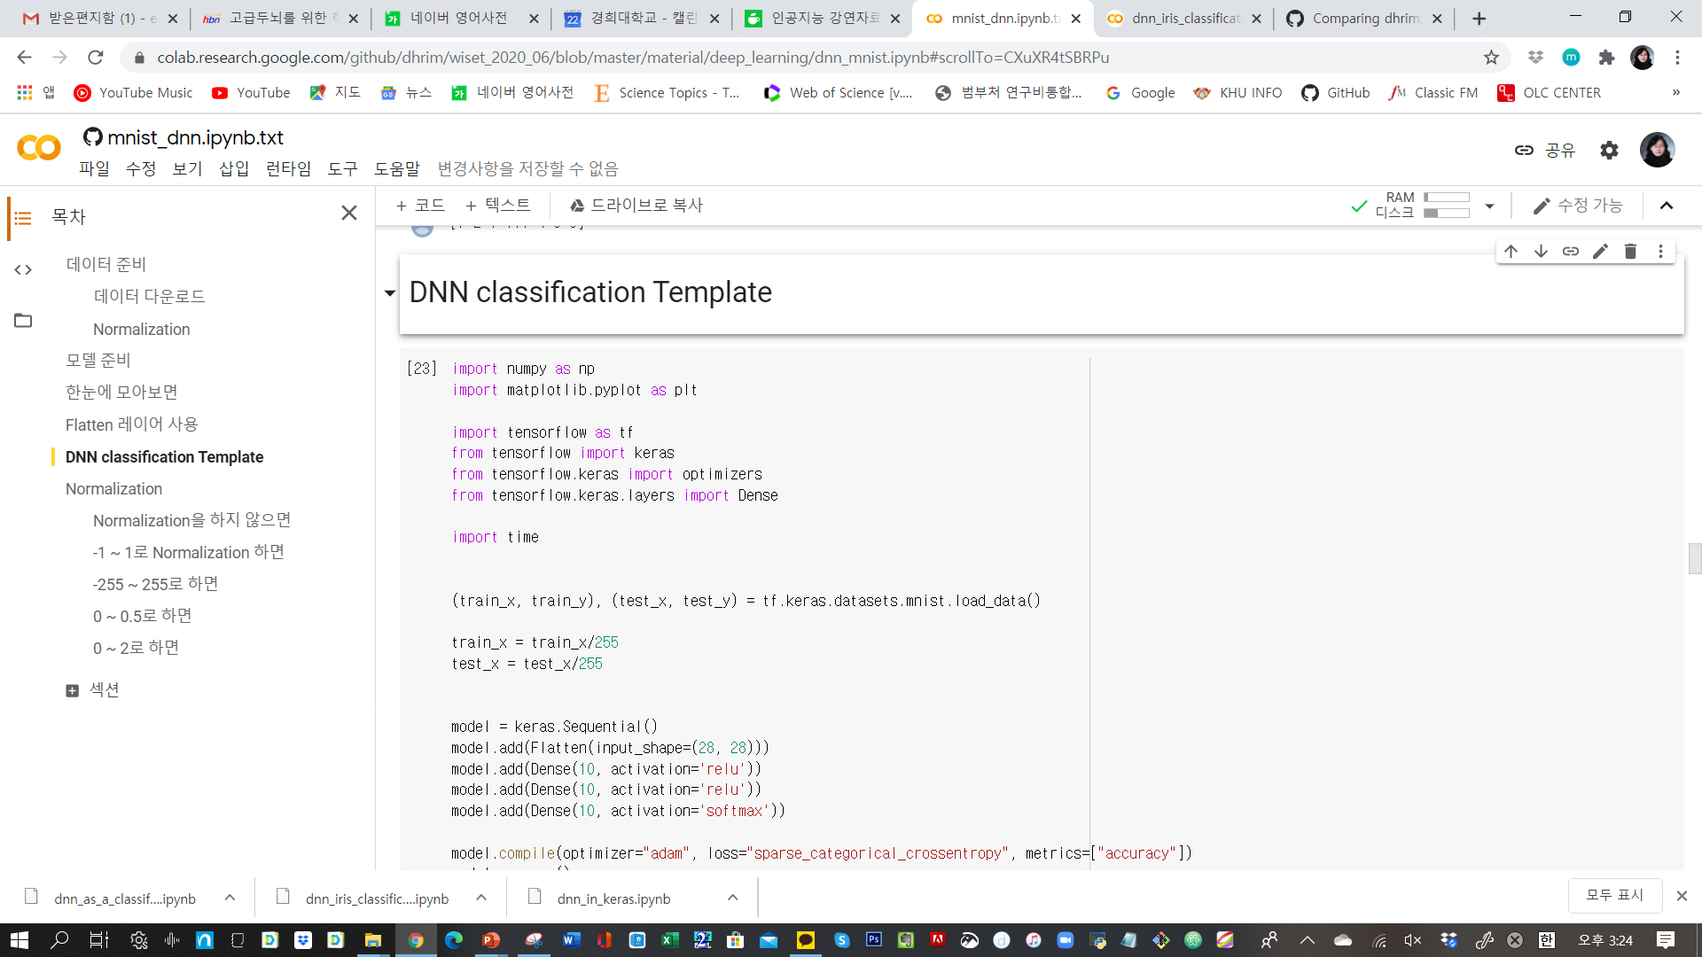
Template code

Slide 61
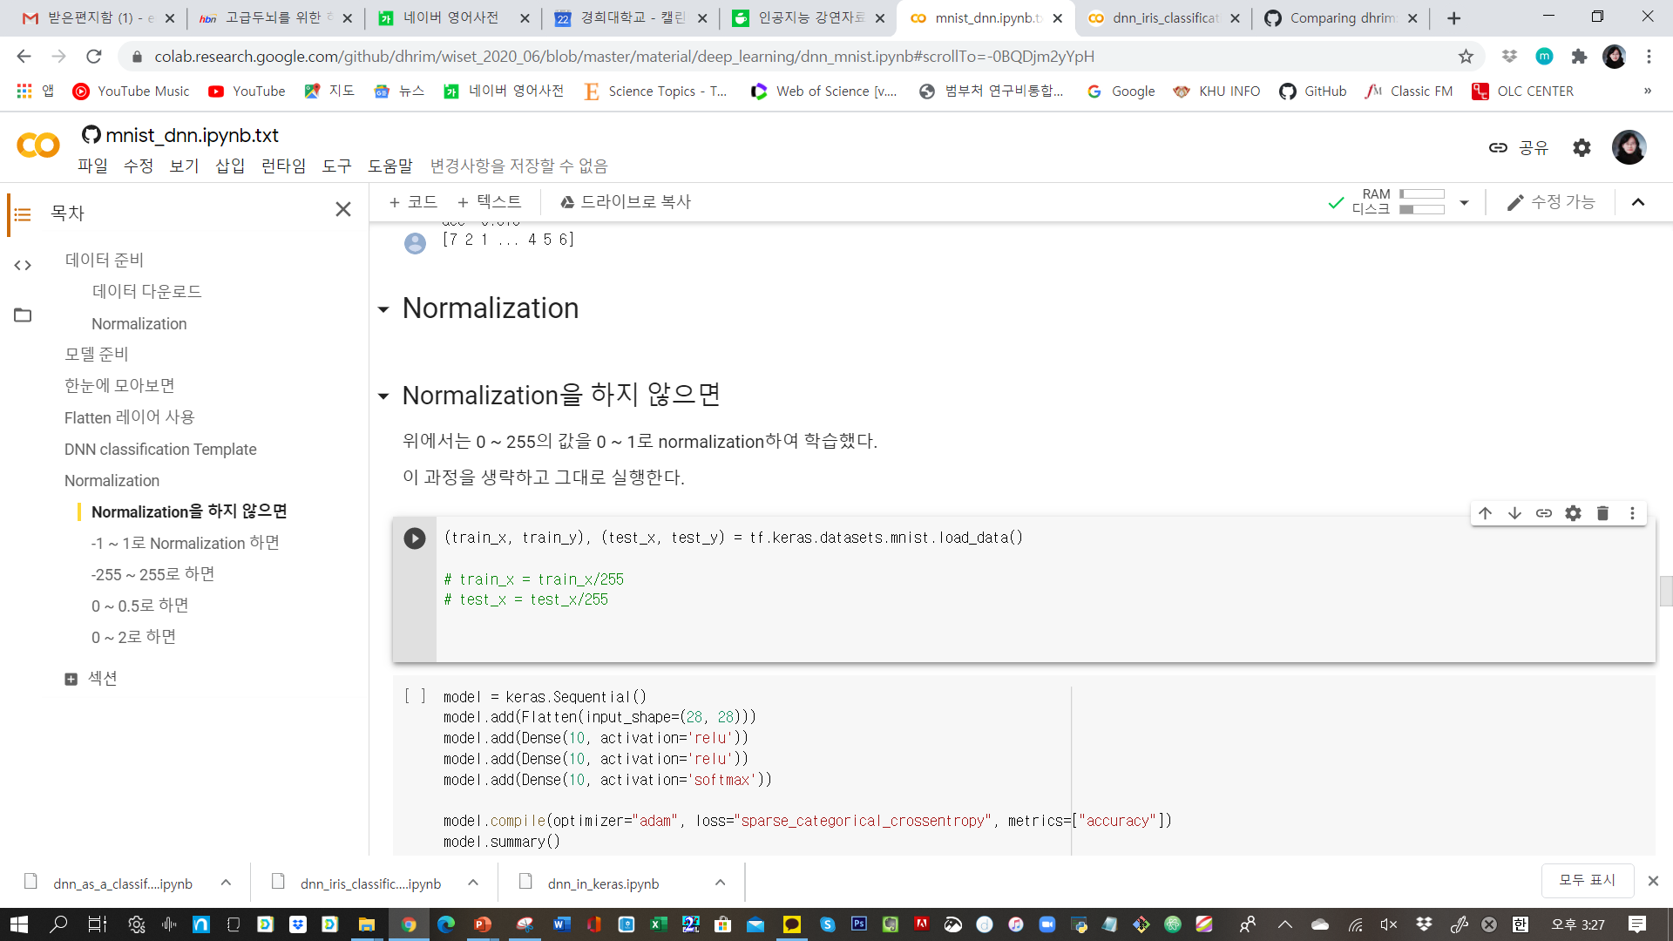
0~1로 normalize

Slide 62
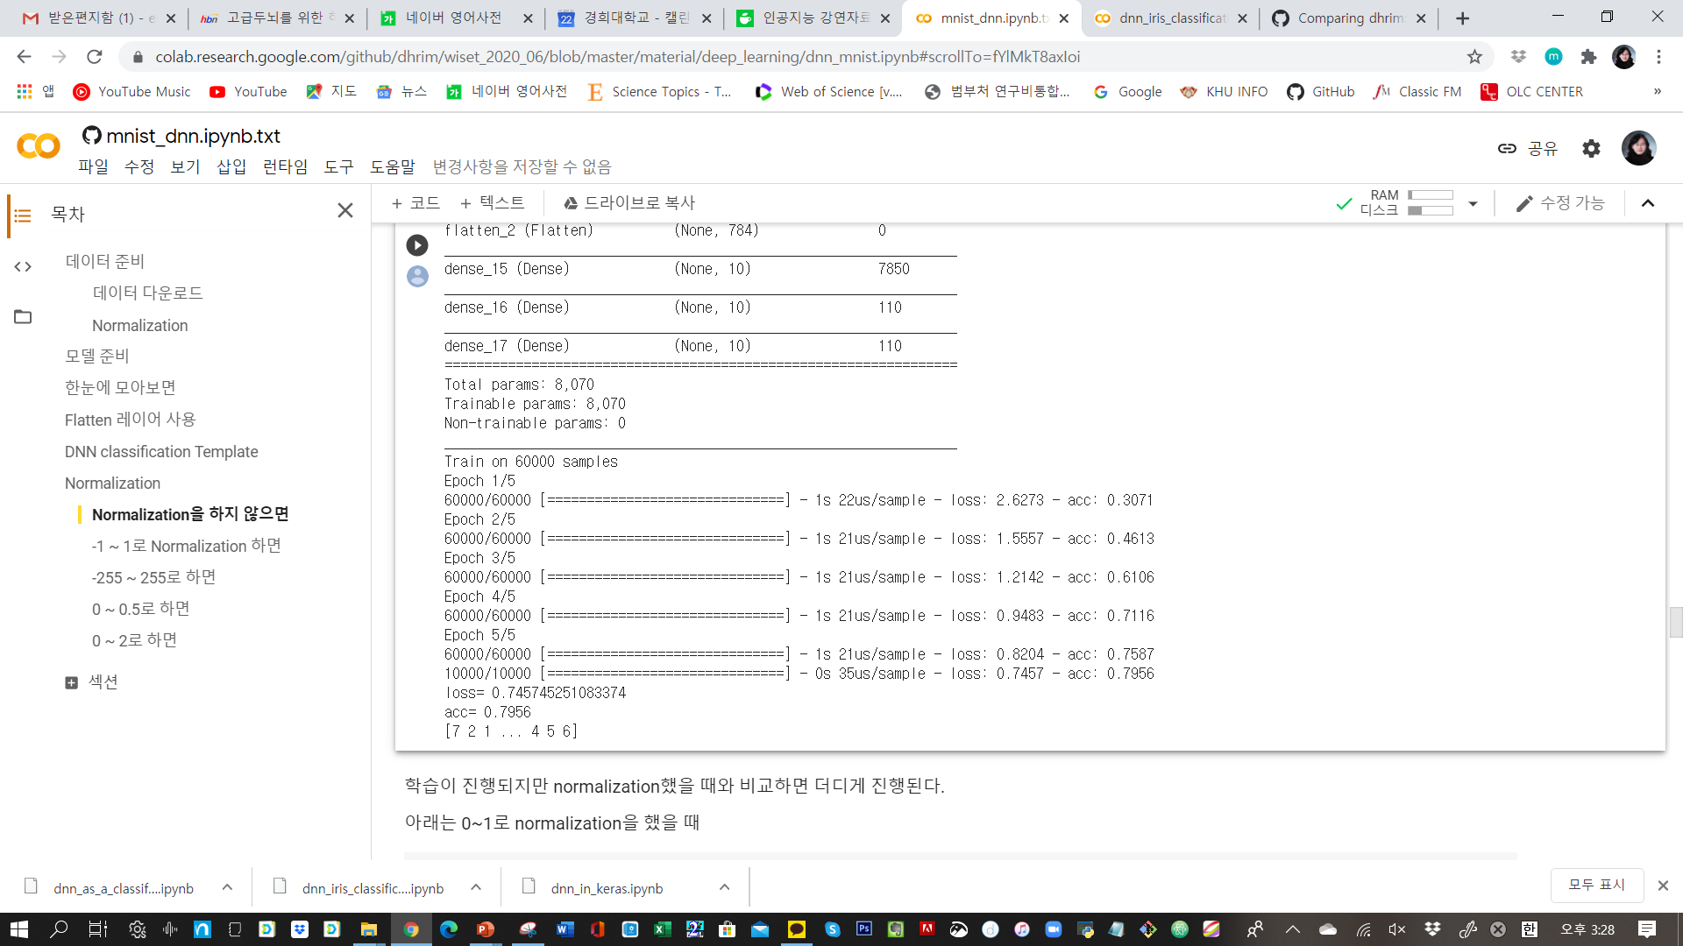
Notes:
Normalize 안하면 이렇게 됨
느리고 accuracy 떨어짐

Slide 63
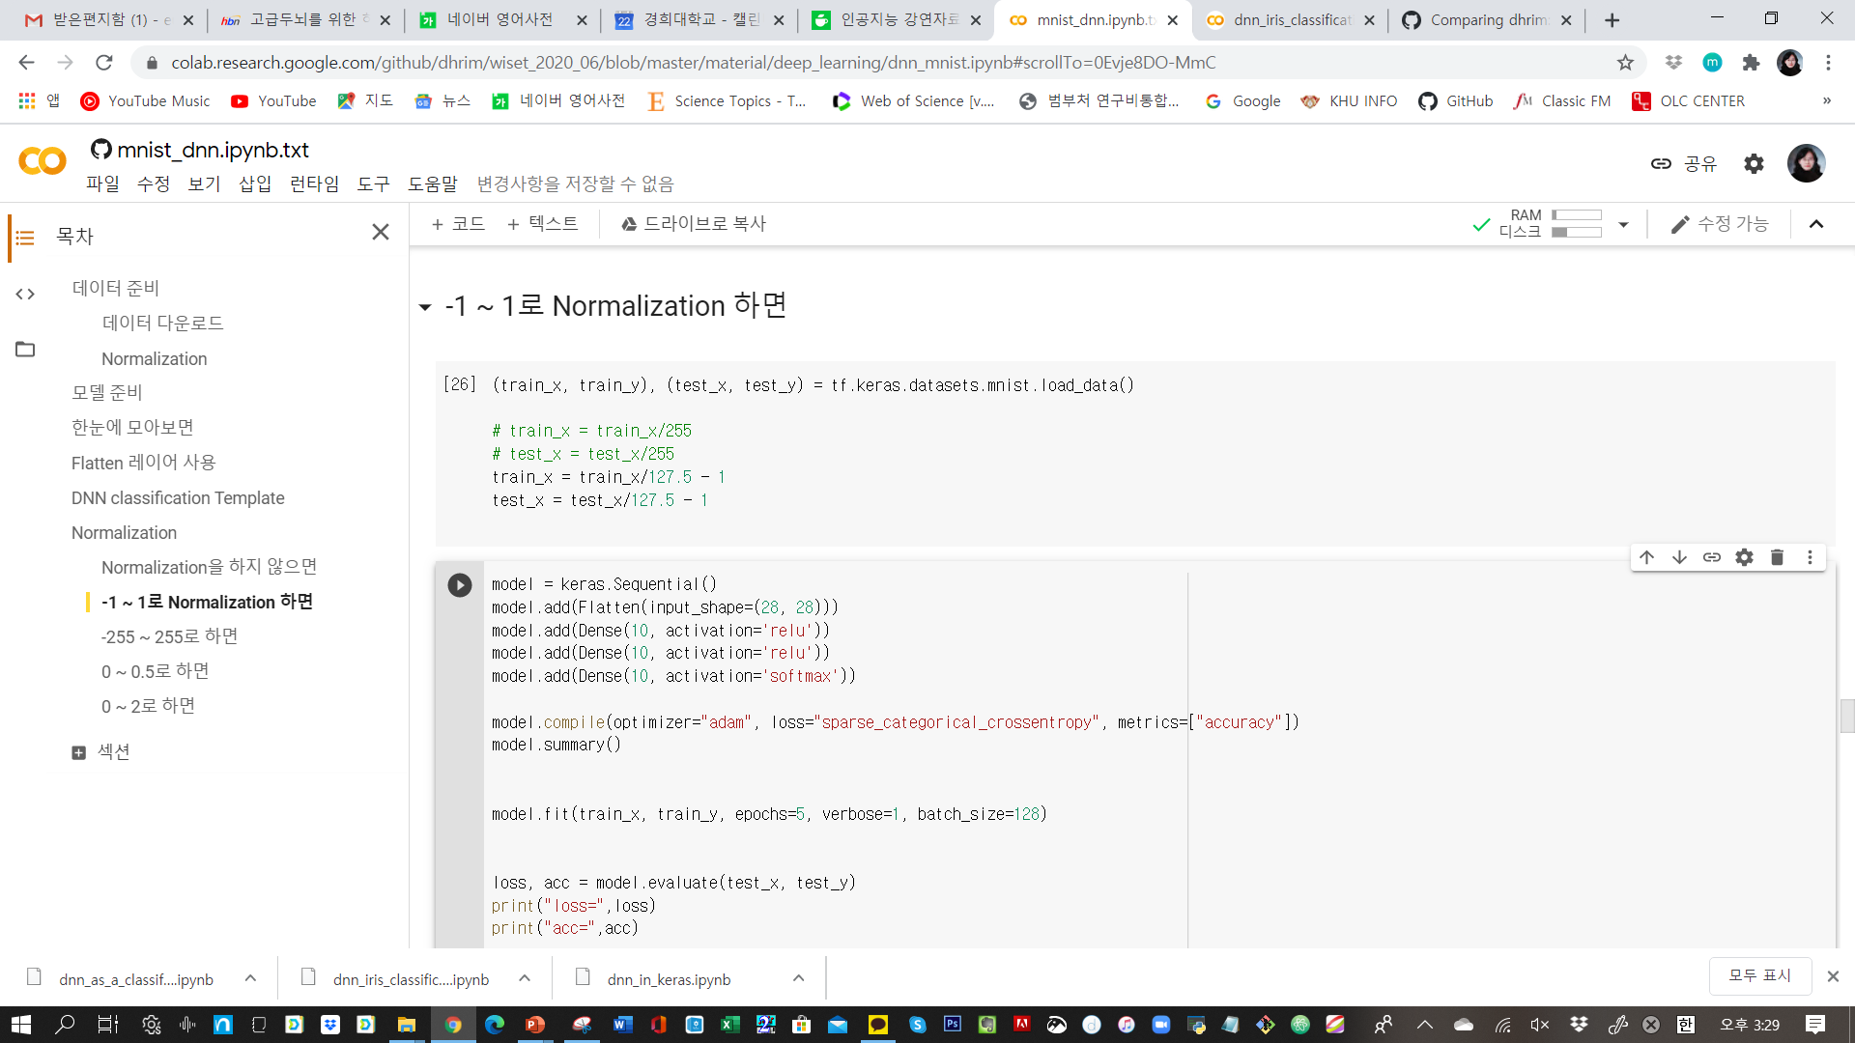

Slide 64
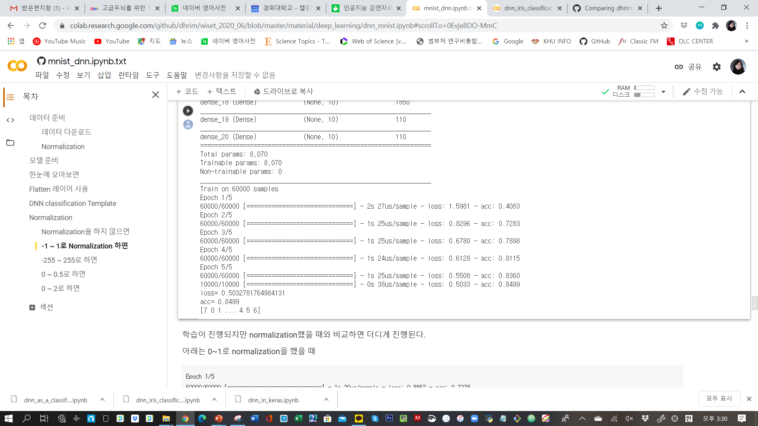
Notes:
-1~1로 normalize하면 이렇게 됨

Slide 65
Denoising autoencoder

Slide 66
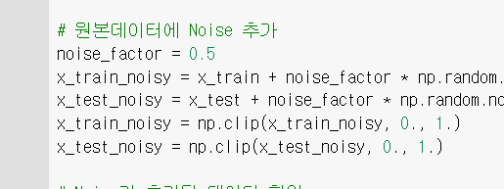


0~1 사이 값으로 clip

Slide 67
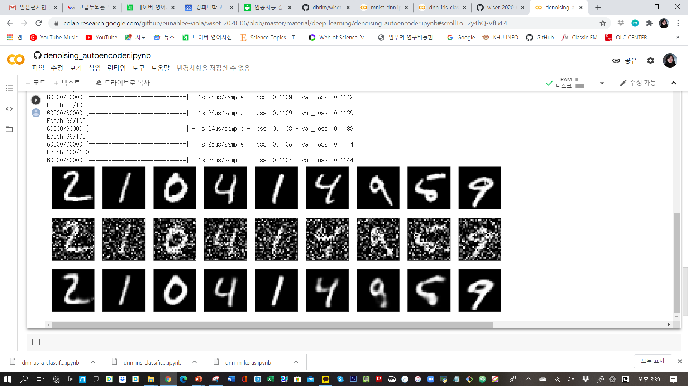
Denoising: Signal 이 아닌 것을 무시하는 과정
Raw data
Data with noise input
Denoised output

Slide 68
Denoising
Classification
각각의 process가
Working 하는 경우
: 중간본
Denoising
Classification
이렇게 해도 됨
: 대신 중간본 하나는
없는데, 그래도 working하면
학습이 가능하다는 걸 의미

Slide 69
CNN

Slide 70
CNN(Convolutional NN) 구조
Convolution filter와 pooling을 반복.
이후 일반 DNN에 적용.
https://sites.google.com/site/nttrungmtwiki/home/it/deep-learning/convolution-neural-network/understanding-convolutional-neural-networks-for-nlp

Slide 71

Convolution Filter
사람눈에는 특정 모양에 반응하는 신경세포들이 있다.
이를 구현한 가장 간단한 방법이 convolution filter이다.
https://developer.apple.com/library/content/documentation/Performance/Conceptual/vImage/ConvolutionOperations/ConvolutionOperations.html

Slide 72
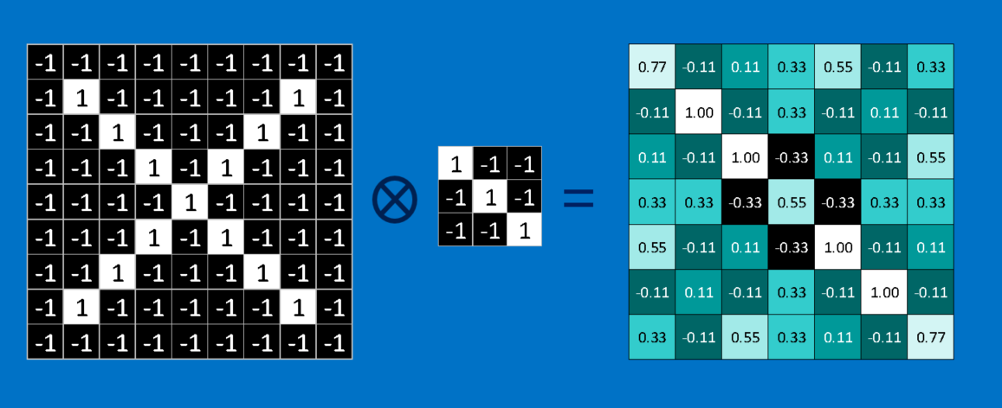
Convolution Filter - 의미
필터 모양의 자극이 있으면 그 결과가 최대가 된다.
필터 모양이 있는 지 찾아낸다.
http://www.kdnuggets.com/2016/08/brohrer-convolutional-neural-networks-explanation.html

Slide 73
Convolution Filter - Stride
필터 적용 시의 이동 칸 수.
보통은 1.
stride 1
stride 2
http://cs231n.github.io/convolutional-networks/

Slide 74
Convolution Filter - Padding
필터 특성상 이미지가 작아지는 것을 방지하기 위해 원 이미지를 키우는 것.
http://blog.csdn.net/tianzhaixing2013/article/details/64922396
Notes:
Convolution filter가 5x5일경우 padding을 2로 해야 size 보존 가능

Slide 75
Max Pooling
https://cambridgespark.com/content/tutorials/convolutional-neural-networks-with-keras/index.html

Slide 76
특징 추출과 분류
convolution 필터와 pooling이 반복하여 feature 추출.
이후 일반 DNN로 분류.
http://parse.ele.tue.nl/education/cluster2
Notes:
Padding 안해준 경우 C1에서 28x28로 줄어듦
Filter 4개

Slide 77
CNN 성능
이미지 처리에 뛰어남.
이미지 외의 것에도 좋은 성능을 보임.

Slide 78
CNN MNIST 시뮬레이션
https://youtu.be/3JQ3hYko51Y?t=84

Slide 79
영상 분류

Slide 80
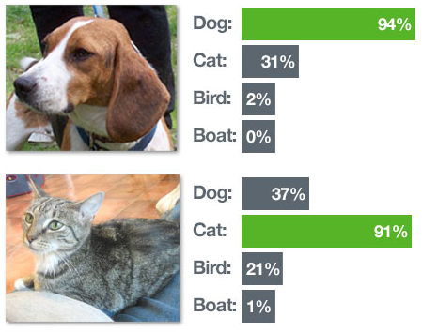
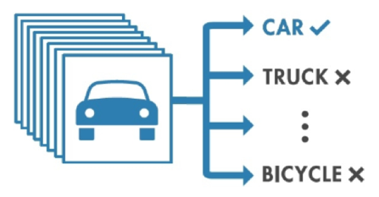
분류(Classification)
대상을 미리 정해진 클래스(class)로 분류하는 작업
영상의 경우 해당 영상이 무엇인지 인식하는 작업
https://www.mathworks.com/solutions/deep-learning/convolutional-neural-network.html
https://www.pyimagesearch.com/pyimagesearch-gurus/?src=post-deep-learning-libs

Slide 81
ImageNet
일반적인 사물의 영상의 데이터셋
1000개의 클래스
http://image-net.org

Slide 82
분류기 DNN의 입력
입력은 영상 데이터 자체.
입력 노드의 수는 영상 데이터의 값 갯수와 같다.
https://www.slideshare.net/leeseungeun/cnn-vgg-72164295

Slide 83
분류기 DNN의 출력
클래스의 갯수 만큼의 출력 노드
출력된 값은 0에서 1사이의 값을 가진다.
가장 큰 값을 갖는 노드에 해당하는 클래스로 분류된다.
https://www.slideshare.net/leeseungeun/cnn-vgg-72164295

Slide 84
영상 분류 현황
완숙된 상태
Keras를 설치하면 VGG나 ResNet이 default로 포함되어 있다.
그냥 가져다 사용하면 되는 수준

Slide 85
ILSVRC
ImageNet 데이터셋을 가지고 겨루는 대회
ImageNet Large Scale Visual Recognition Competition

Slide 86
공개된 모델
ILSVRC에서 우승한 VGG, ResNet 등의 모델이 공개되어 있다.
구조 뿐 아니라 학습된 모델도 공개.
가져다 사용할 수 있다.

Slide 87
CNN 영상 분류

Slide 88
특징 추출과 분류
convolution 필터와 pooling이 반복하여 feature 추출.
이후 일반 DNN로 분류.
http://parse.ele.tue.nl/education/cluster2
필터는 사람이 만들어냄: 간혹 업데이트도 있음

Slide 89
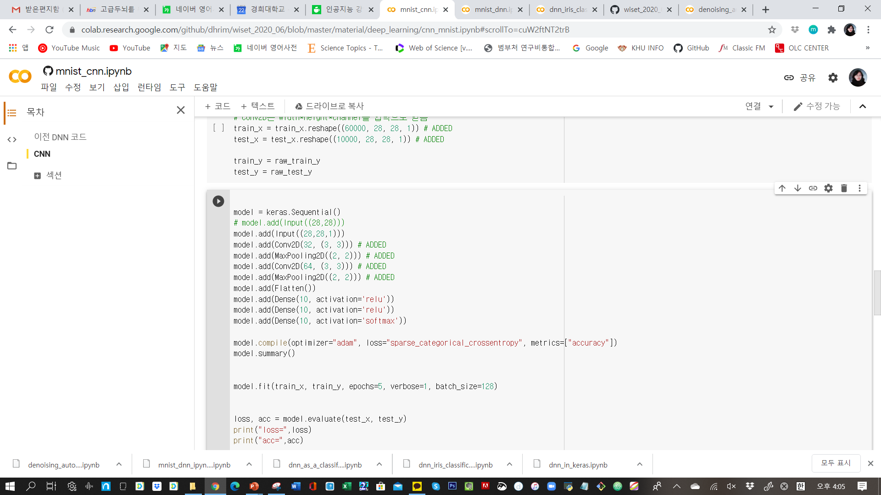
이게 가장 큰 차이

Slide 90

같은 문제에 대해서
모델만 바꿔서
실행하고
결과를 비교해보겠음

Slide 91


DNN 결과
CNN 결과 - Accuracy가 더 높음
∴ 현실에서는 거의 CNN을 사용

Slide 92


Padding 전후 summary 비교

Slide 93

Filter 예시
Notes:
https://cs231n.github.io/understanding-cnn/

Slide 94





Notes:
https://machinelearningmastery.com/how-to-visualize-filters-and-feature-maps-in-convolutional-neural-networks/

Slide 95
CIFAR10

Slide 96
CIFAR10 데이터
10개 대상 컬러 영상
가로 32개, 세로 32개

Slide 97

빈 곳을 근처 값으로 채운다는 뜻

Slide 98
Iris in CNN

Slide 99

학습시에 data를 증강시킴

Slide 100

Conv2D: 이미지
Conv3D: 이미지가 여러장 되는 동영상
Csv data

Slide 101


